Slide 1
智能移动设备软件开发
用户界面设计
张冠华
嵌入式系统与软件系

Slide 2
UI设计
Android系统给开发者提供了三种设计UI的方式：使用XML文件布局；使用传统的代码布局；前两者结合使用。在介绍Android系统提供的6大布局、容器和常用控件之前需弄清两个概念：
（1）控件：继承于View类型的，可方便完成一些特殊功能的View类型。
（2）容器：继承于ViewGroup，是一种比较特殊的View类型或者控件（ViewGroup继承于View），它存在的作用就是可以以一定的规则展示控件，下文所说的父控件指的就是容器。具体关系如下：

Slide 3
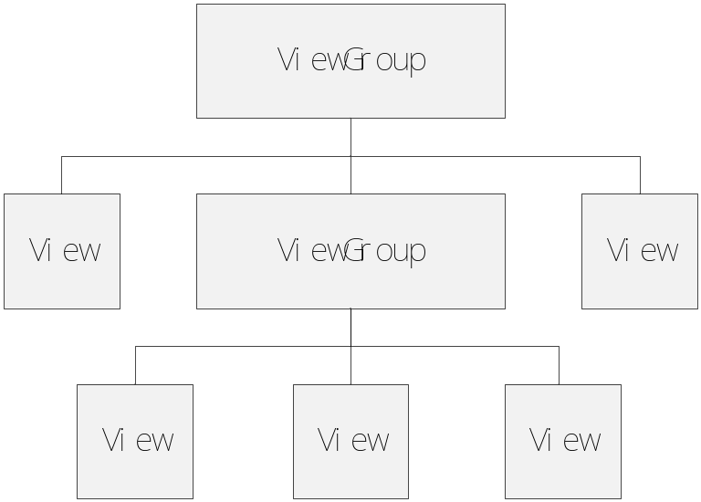
Android用户界面框架
  Android用户界面框架采用视图树（View Tree）模型
    由View和ViewGroup构成
    View是最基本的可视单元
      存储了屏幕上特定矩形区域内所显示内容的数据结构
      实现所占据区域的界面绘制、焦点变化、用户输入和界面事件处理等
      一个重要的基类，所有在界面上的可见元素都是View的子类
    ViewGroup是一种能够承载含多个View的显示单元
      承载界面布局
      承载具有原子特性的重构模块

Slide 4
Android用户界面框架
  Android用户界面框架采用视图树（View Tree）模型
    Android系统会依据视图树的结构从上至下绘制每一个界面元素
    每个元素负责对自身的绘制，如果元素包含子元素，该元素会通知其下所有子元素进行绘制

Slide 5
用户界面基础
Android用户界面框架
  单线程用户界面
    控制器从队列中获取事件和视图在屏幕上绘制用户界面，使用的都是同一个线程
    特点：处理函数具有顺序性，能够降低应用程序的复杂程度，同时也能减低开发的难度
    缺点：如果事件处理函数过于复杂，可能会导致用户界面失去响应

Slide 6
View 生命周期
本节从最简单的视图View类的使用来逐步深入理解Android系统的UI是怎么一回事。Android的控件全都继承自View类，具有所有的View属性。

Slide 7
界面控件
常见的系统控件
  TextView
  EditText
  Button
  ImageButton
  Checkbox
  RadioButton
  Spinner
  ListView
  Fragment
  …

Slide 8


TextView和EditText
功 能
TextView用来显示文本信息，EditText用来编辑输入文本信息。
使 用
通过在XML文件或代码中设置相应的属性。

Slide 9
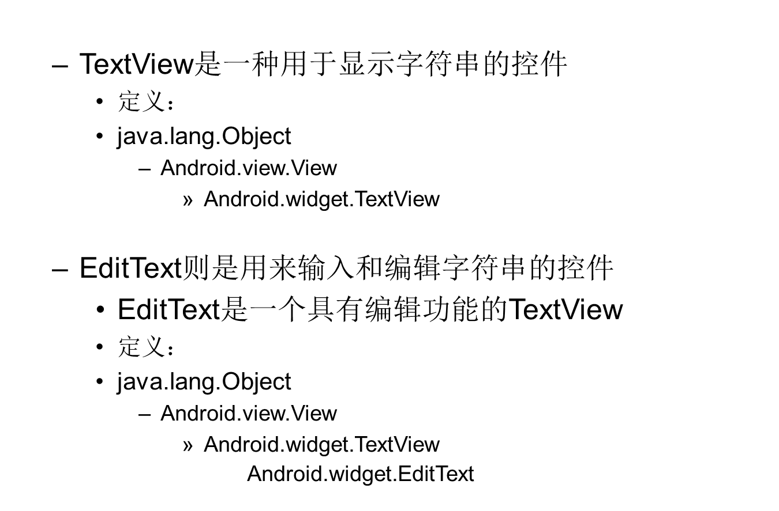
TextView和EditText

Slide 10
TextView和EditText
XML文件中TextView属性 | 对应表示
android：layout_height | 该控件显示时的高度
android：layout_width | 该控件显示时的宽度
android:id="@+id/textView1" | 该控件的id，在布局文件中或者代码中被引用
android:textStyle="bold" | TextView里面的字加粗显示
android:layout_height="wrap_content" | 该控件的高度为其包含内容的高度
android:layout_width="wrap_content" | 该控件的宽度为其包含内容的宽度
android:text="@string/signin" | 显示的内容，这里表示存放在string.xml文件中name=signin的文本
android:layout_height="40dip" | 设置具体的高度
android:textColor="#7089c0" | 设置文本的颜色
android:textSize="18sp" | 设置文本的大小
android:gravity="center_vertical" | 设置文本纵向居中
android:paddingLeft="5dip" | 设置内边距
android:layout_marginTop="5dip" | 设置外边距

Slide 11
TextView和EditText
EditText属性的大部分设置与TextView是一样的，这里仅介绍EditText与TextView不同的属性：
XML文件中EditText属性 | 对应表示
android:hint="@string/name" | 输入之前的提示，当EditText获得输入焦点，并输入文字时，该文本自动消失，起提示的作用；
android:singleLine="true" | 该文本输入框不可换行输入，只能在一行内输入文本
android:password="true" | 该文本输入框是用来输入密码的，输入的文本会自动装换为“·”，起到隐藏用户密码的作用。

Slide 12
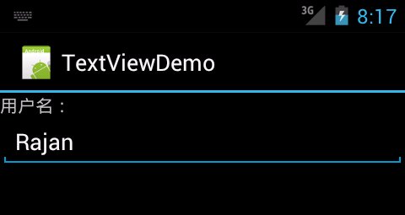
TextView和EditText
4.2.1 TextView和EditText

Slide 13
TextView和EditText
  TextView组件的常用属性及对应方法
配置属性名称 | 对应方法 | 描述
android:text | setText(CharSequence text) | 定义组件的显示文字
android:MaxLength | setFilters(InputFilter[] filters) | 设置最大允许长度
android:textColor | setTextColor(int) | 设置文本颜色
android:textSize | setTextSize(int,float) | 设置显示文字大小
android:textStyle | setTypeface(Typeface) | 设置文字显示的样式，粗体，斜体等
android:selectAllOnFocus | setSelectAllOnFocus(boolean) | 默认选中并获得焦点
android:password | setTransformationMethod(TransformationMethod) | 按密文方式显示文本

Slide 14
TextView和EditText
  TextViewDemo在XML文件中的代码
<TextView android:id="@+id/TextView01" android:layout_width="wrap_content" android:layout_height="wrap_content" android:text="TextView01" > </TextView> <EditText android:id="@+id/EditText01" android:layout_width="fill_parent" android:layout_height="wrap_content" android:text="EditText01" > </EditText>

Slide 15
TextView和EditText
  第1行android:id属性声明了TextView的ID，这个ID主要用于在代码中引用这个TextView对象
    “@+id/TextView01”表示所设置的ID值
    @表示后面的字符串是ID资源
    加号（+）表示需要建立新资源名称，并添加到R.java文件中
    斜杠后面的字符串（TextView01）表示新资源的名称
    如果资源不是新添加的，或属于Android框架的ID资源，则不需要使用加号（+），但必须添加Android包的命名空间，例如android:id="@android:id/empty"

Slide 16
TextView和EditText
  2行的android:layout_width属性用来设置TextView的宽度，wrap_content表示TextView的宽度只要能够包含所显示的字符串即可
  第3行的android:layout_height属性用来设置TextView的高度
  第4行表示TextView所显示的字符串，在后面将通过代码更改TextView的显示内容
  第7行中“fill_content”表示EditText的宽度将等于父控件的宽度

Slide 17
TextView和EditText
  TextViewDemo.java文件中代码的修改
    第1行代码的findViewById()函数能够通过ID引用界面上的任何控件，只要该控件在XML文件中定义过ID即可
    第3行代码的setText()函数用来设置TextView所显示的内容
TextView textView = (TextView)findViewById(R.id.TextView01); EditText editText = (EditText)findViewById(R.id.EditText01); textView.setText("用户名："); editText.setText("Rajan");

Slide 18
Button和ImageButton
功 能
一个按钮。
功 能
与TextView设置一样，区别在于Button可以有按键的效果和事件的监听。
使 用
使 用

Slide 19
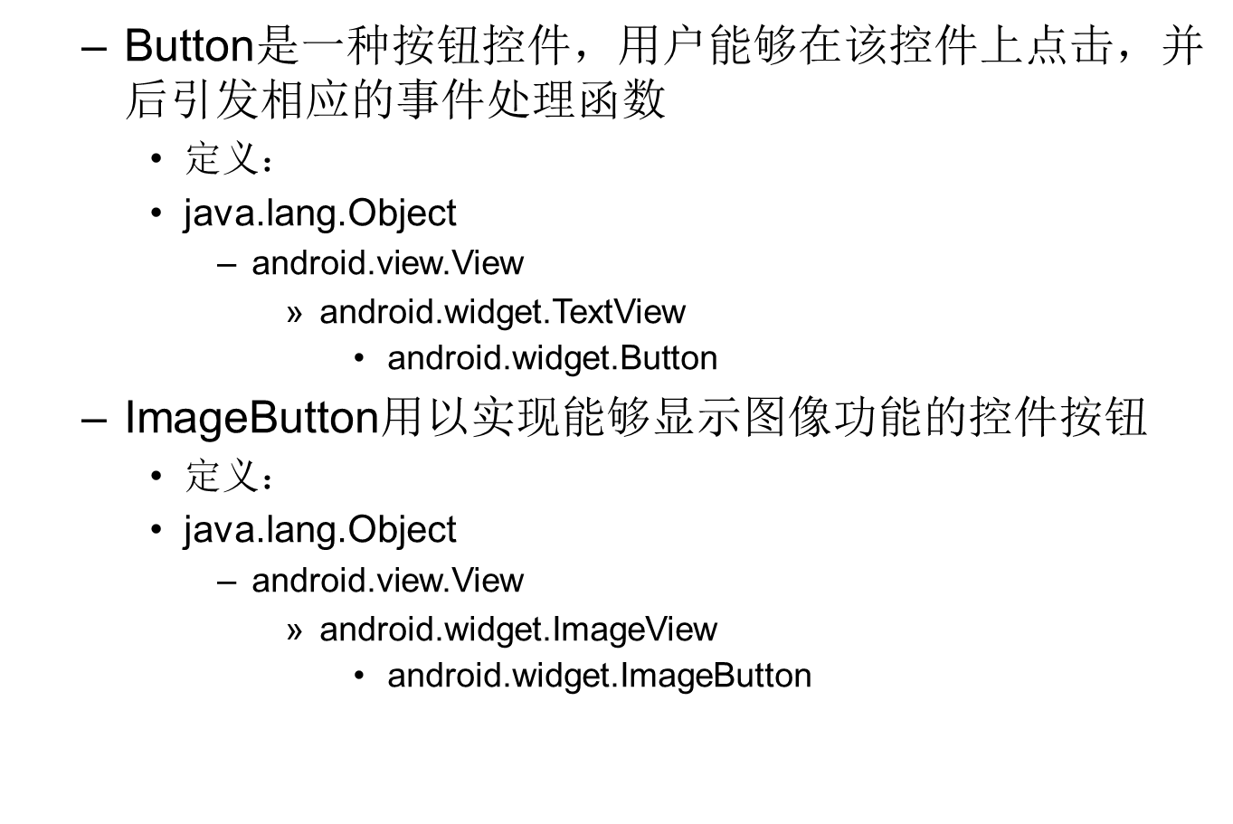
Button和ImageButton

Slide 20
Button和ImageButton
  ButtonDemo在XML文件中的代码
    定义Button控件的高度、宽度和内容
    定义ImageButton控件的高度和宽度，但是没定义显示的图像，在后面的代码中进行定义
<Button android:id="@+id/Button01" android:layout_width="wrap_content" android:layout_height="wrap_content" android:text="Button01" > </Button> <ImageButton android:id="@+id/ImageButton01" android:layout_width="wrap_content" android:layout_height="wrap_content"> </ImageButton>

Slide 21
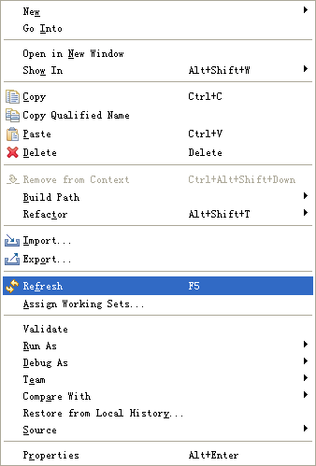
Button和ImageButton
  引入资源
    将download.png文件拷贝到/res/drawable文件夹下
    在/res目录上选择Refresh
    新添加的文件将显示在/res/drawable文件夹下
    R.java文件内容也得到了更新
    否则提示无法找到资源的错误

Slide 22
Button和ImageButton
  更改Button和ImageButton内容
    引入android.widget.Button和android.widget.ImageButton
    第1行代码用于引用在XML文件中定义的Button控件
    第2行代码用于引用在XML文件中定义的ImageButton控件
    第3行代码将Button的显示内容更改为“Button按钮”
    第4行代码利用setImageResource()函数，将新加入的png文件R.drawable.download传递给ImageButton
Button button = (Button)findViewById(R.id.Button01); ImageButton imageButton = (ImageButton)findViewById(R.id.ImageButton01); button.setText("Button按钮"); imageButton.setImageResource(R.drawable.download);

Slide 23
Button和ImageButton
例子
关于 android:onClick="onLoginClick"，
该属性需要在源代码中设置一个onLoginClick方法，作为该Button的点击监听方法，如下：
public void onLoginClick(View v)
{
if(TextUtils.isEmpty(name.getText().toString()))
{name.setError(getString(R.string.no_empyt_name));
return;
} //省略...
}
这样编写的好处在于可以直接完成按键监听，不必通过调用findViewById( int id)找到该Button，然后再为其设置点击监听器setOnClickListener(OnClickListener)。
<Button
android:layout_height="40dip" android:layout_width="wrap_content"
android:minWidth="100dip"
android:layout_marginLeft="0dip"
android:layout_marginRight="2dip"
android:layout_marginTop="5dip"
android:layout_marginBottom="10dip"
android:background="@drawable/button"
android:text="@string/login"
android:textColor="#fff"
android:textSize="18sp"
android:id="@+id/login"
android:layout_alignRight="@+id/password"
android:layout_below="@+id/password"
android:onClick="onLoginClick"
/>

Slide 24
ImageView
功 能
功 能
用于展示图片。
使 用
与TextView设置一样，区别在于ImageView可以显示图片。
使 用

Slide 25
ImageView
  为图片展示提供一个容器
    定义：
    java.lang.Object
      android.view.View
        android.widget.ImageView
  属性及操作方法
配置属性名称 | 对应方法 | 描述
android:maxHeight | setMaxHeight(int) | 定义图片的最大高度
android:MaxWidth | setMaxWidth(int) | 定义图片的最大宽度
android:src | setImageResource(int) | 定义图片的ID

Slide 26
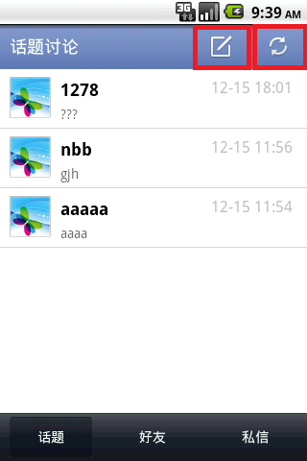
ImageView
例子
下图中右上角的两个图片均是采用ImageView来实现的，代码如右：
<ImageView
android:src="@drawable/icon_refresh"
android:scaleType="center"
android:id="@+id/broadcast_refresh"
android:layout_height="wrap_content"
android:layout_width="60dip"
android:clickable="true"
android:onClick="onRefrehClick"
android:layout_alignParentBottom="true"
android:layout_alignParentRight="true"
android:layout_alignParentTop="true"
/>
<ImageView
android:layout_toLeftOf="@+id/broadcast_refresh"
android:layout_width="60dip"
android:clickable="true"
android:onClick="onAddTopicClick"
android:scaleType="center"
android:layout_height="wrap_content"
android:layout_alignBottom="@+id/broadcast_refresh"
android:layout_alignParentTop="true"
android:src="@drawable/icon_add
"/>

Slide 27
ImageView
XML文件中ImageView属性 | 对应表示
android:src="@drawable/icon_refresh" | 设置填充的图片，和TextView相比，TextView填充的是文本，ImageView填充的是图片资源；
android:scaleType="center" | 图片以何种方式填充到View对应的矩形区域。
控件属性值的设置是相似的，原因是它们的父类即View类相同，而View类实现了它们中大部分相同的属性和功能，也就是说，对于这些View类的子类，使用方式是相似的，可以举一反三来学习其各个属性。

Slide 28
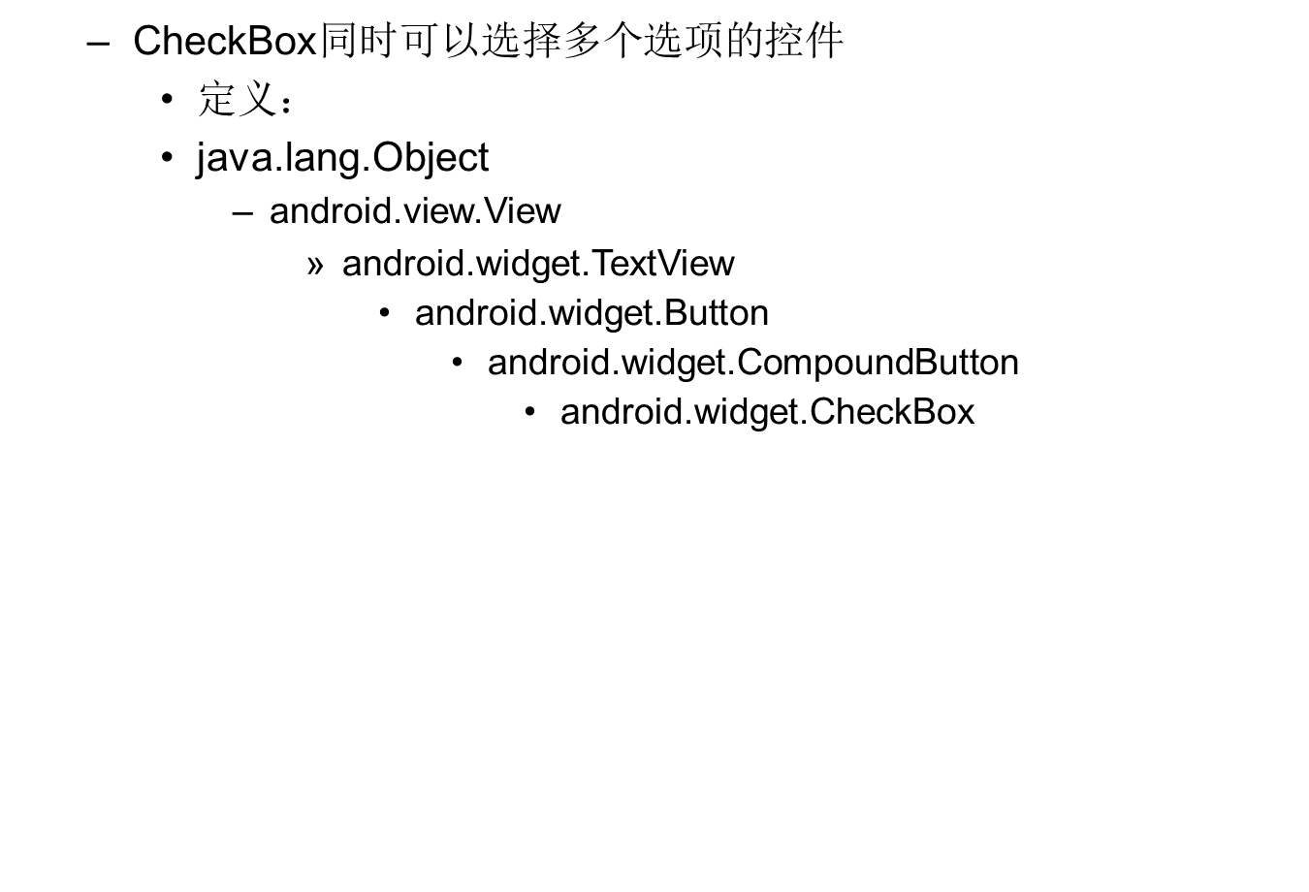
CheckBox和RadioButton

Slide 29
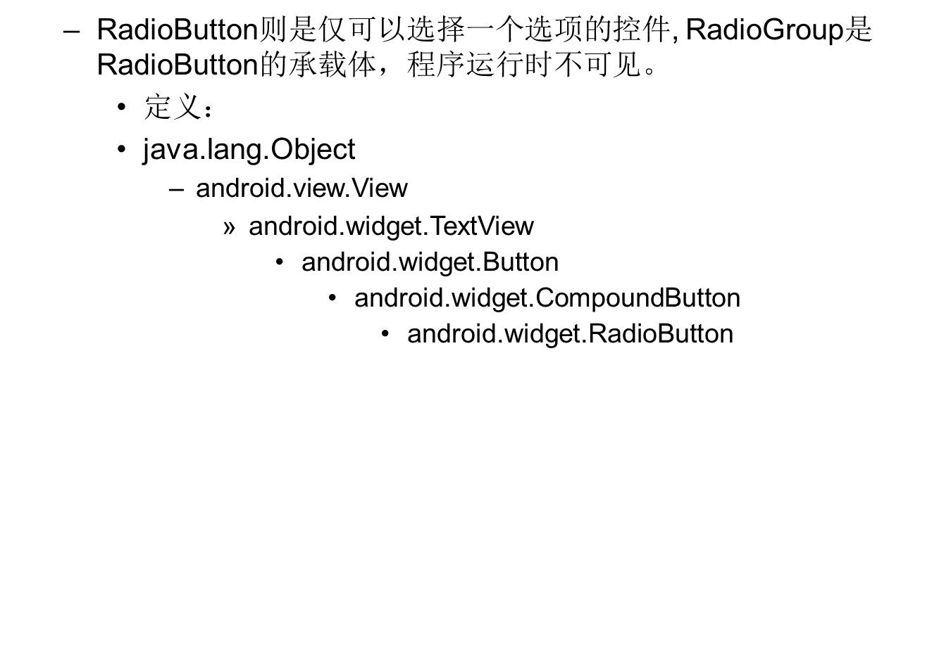
CheckBox和RadioButton

Slide 30
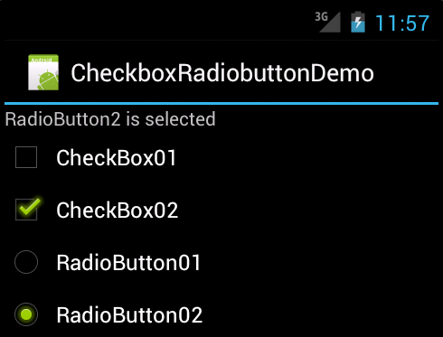
CheckBox和RadioButton
  应用程序中可能包含一个或多个RadioGroup，一个RadioGroup包含多个RadioButton，在每个RadioGroup中，用户仅能够选择其中一个RadioButton

Slide 31
CheckBox和RadioButton
  引用CheckBox和RadioButton的方法参考下面的代码
CheckBox checkBox1= (CheckBox)findViewById(R.id.CheckBox01); RadioButton radioButton1 =(RadioButton)findViewById(R.id.RadioButton01);

Slide 32
下拉菜单（Spinner）
严格来讲Spinner不算是一个菜单，但是其操作和表现形式具有菜单的行为。Spinner的有效使用可以提高用户的体验。当用户需要选择的时候，可以提供一个下拉列表将所有可选的项列出来，供用户选择。

Slide 33



下拉菜单（Spinner）
1
获得Spinner实例对象，在布局文件中获得或代码中均可；
2
为Spinner配置一个数据适配器（ListAdapter，后面小节有详细讲解）用来提供数据的显示的控制；
3
监听Spinner的数据点击事件。

Slide 34
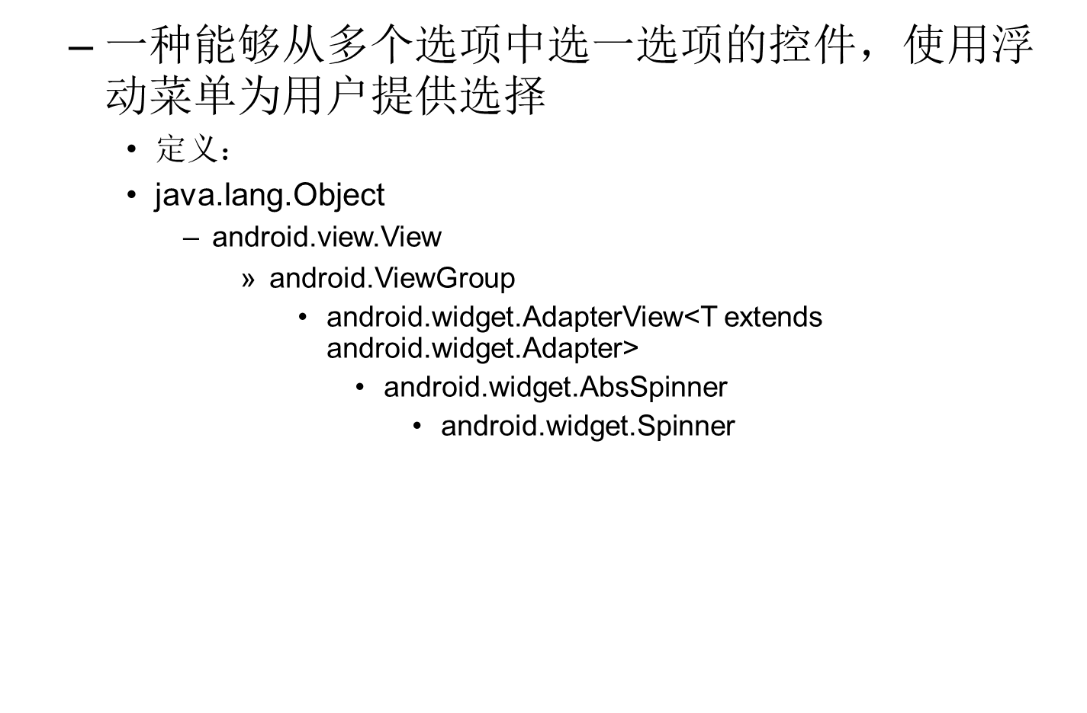
Spinner

Slide 35
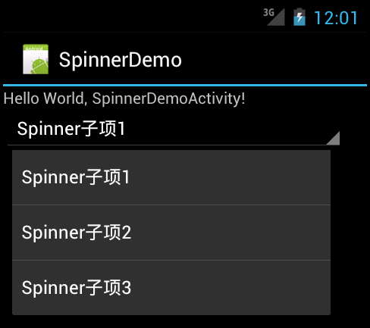
Spinner
  类似于桌面程序的组合框（ComboBox）

Slide 36
Spinner
  Spinner类的常用方法
No. | 方法 | 类型 | 描述
1 | public CharSequence getPrompt() | 普通 | 取得提示文字
2 | public void setPrompt(CharSequence prompt) | 普通 | 设置组件的提示文字
3 | public void setAdapter (SpinnerAdapter adapter) | 普通 | 设置下拉列表项

Slide 37
Spinner
  SpinnerDemo在XML文件中的代码
    第5行使用<Spinner>标签声明了一个Spinner控件
    第6行代码中指定了该控件的宽度为300dip
    dip是设备独立像素，不同设备有不同 的现实效果
<TextView android:id="@+id/TextView01" android:layout_width="fill_parent" android:layout_height="wrap_content" android:text="@string/hello"/> <Spinner android:id="@+id/Spinner01" android:layout_width="300dip" android:layout_height="wrap_content"> </Spinner>

Slide 38
Spinner
  在SpinnerDemo.java文件中，定义一个ArrayAdapter适配器，在ArrayAdapter中添加需要在Spinner中可以选择的内容
  适配器绑定界面控件和底层数据，如果底层数据更改了，用户界面也相应修改显示内容，就不需要应用程序再监视，从而极大的简化的代码的复杂性
Spinner spinner = (Spinner) findViewById(R.id.Spinner01); List<String> list = new ArrayList<String>(); list .add("Spinner子项1"); list .add("Spinner子项2"); list .add("Spinner子项3"); ArrayAdapter<String> adapter = new ArrayAdapter<String>(this, android.R.layout.simple_spinner_item, list ); adapter.setDropDownViewResource(android.R.layout.simple_spinner_dropdown_item); spinner.setAdapter(adapter);

Slide 39
Spinner
  第2行代码建立了一个数组列表（ArrayList），这种数组列表可以根据需要进行增减
  <String>表示数组列表中保存的是字符串类型的数据
  在代码的第3、4、5行中，使用add()函数分别向数组列表中添加3个字符串
  第6行代码建立了一个ArrayAdapter的数组适配器，数组适配器能够将界面控件和底层数据绑定在一起
  第8行代码实现绑定过程，所有ArrayList中的数据，将显示在Spinner的浮动菜单中
  第7行代码设定了Spinner的浮动菜单的显示方式，其中，android.R.layout.simple_spinner_dropdown_item是Android系统内置的一种浮动菜单

Slide 40
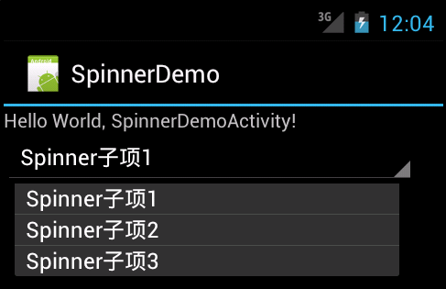
Spinner
  Spinner的浮动菜单的显示方式
    android.R.layout.simple_spinner_dropdown_item
    android.R.layout.simple_spinner_item

Slide 41
界面布局
界面布局
  界面布局（Layout）是用户界面结构的描述，定义了界面中所有的元素、结构和相互关系
  声明Android程序的界面布局有两种方法
    使用XML文件描述界面布局（推荐使用）
    在程序运行时动态添加或修改界面布局
  既可以独立使用任何一种声明界面布局的方式，也可以同时使用两种方式

Slide 42
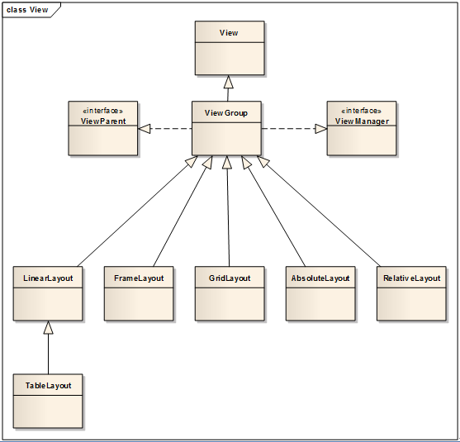
界面布局

Slide 43
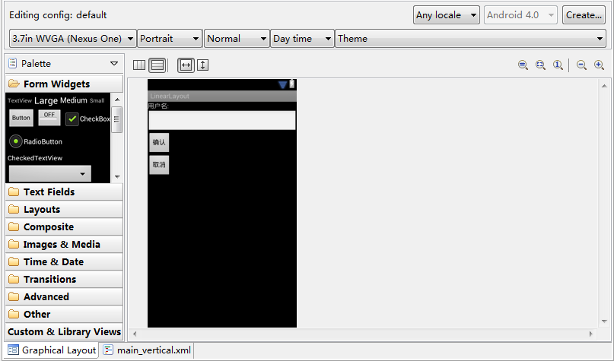
界面布局
界面布局
  使用XML文件声明界面布局的优势
    将程序的表现层和控制层分离，修改用户界面时，无需更改程序的源代码
    可通过Eclipse的“可视化编辑器” 直接查看用户界面，有利于加快界面设计的过程

Slide 44
Layout
LinearLayout
RelativeLayout
FrameLayout
TableLayout
AbsoluteLayout
GridLayout

Slide 45
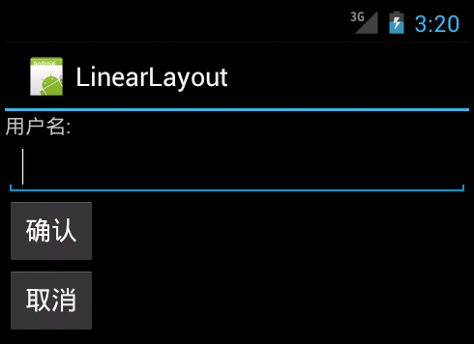
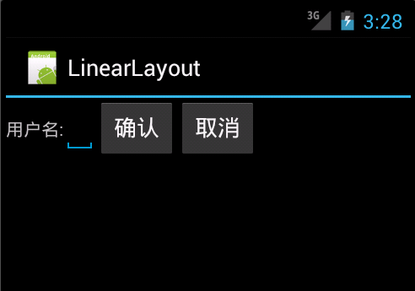
LinearLayout
线性布局
  线性布局（LinearLayout）是一种重要的界面布局，也是经常使用到的一种界面布局
  在线性布局中，所有的子元素都按照垂直或水平的顺序在界面上排列
    如果垂直排列，则每行仅包含一个界面元素
    如果水平排列，则每列仅包含一个界面元素

Slide 46
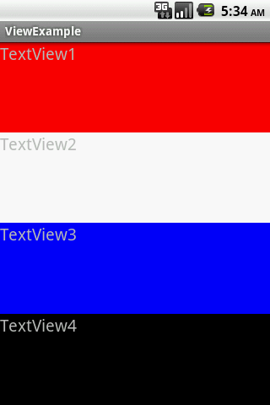
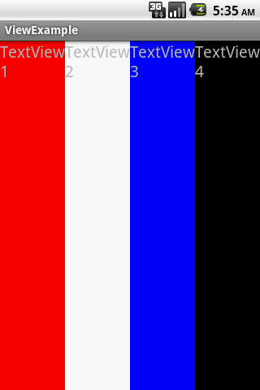
LinearLayout
垂直放置
水平放置

Slide 47
LinearLayout
在线性布局中有几个重要的属性值
在线性布局中重要的属性值 | 对应表示
android:orientation | 设置控件或者容器存放的方式
android:id | 设置控件id，方便在使用时找到其引用
android:layout_width | 容器的宽度，该值必须设置
android:layout_height | 容器的高度，该值必须设置
android:layout_weight | 该属性针对其内的子控件，存放在LinearLayout中的控件都有这个属性，用来设置该控件或者容器占父控件或者容器的比例。

Slide 48
LinearLayout
代码中使用控件和一般的类一样，可以设置属性中的任何值。
拓展一下LinearLayout的常用属性：
LinearLayout的常用属性 | 对应表示
android:background | 设置背景
android:clickable | 是否可以响应点击事件
android:orientation | 设置子控件放置方向
xmlns:android= "http://schemas.android.com/apk/res/android" | 设置该值表示可以当做一个布局文件，被Android系统解释使用，每个布局的根布局必须包含该属性，否则，系统将找不到该布局。
android:paddingLeft | 设置该layout的左内边距，该值设置后，位于该layout中的View或者ViewGroup均在padding的距离内放置，边距内不能放置控件。
android:paddingRight | 设置该layout的右内边距，同上

Slide 49
LinearLayout
LinearLayout的常用属性 | 对应表示
android:paddingTop | 设置该layout的上内边距，同android:paddingLeft
android:paddingBottom | 设置该layout的下内边距，同上
android:padding | 设置该layout的四个方向内边距，同上
android:layout_margin | 表示外边距，还有与内边距相类似的属性，分别为上，下，左，右外边距
android:minHeight | 表示该Layout的最小高度，layout_height=“wrap_content”
android:minWidth | 表示该Layout的最小宽度， Layout_width=“wrap_content”
android:id | 标示该layout，可以在代码中通过findViewById(int id)找到该Layout

Slide 50
LinearLayout
  最小化的线性布局XML文件：
    第2行代码是声明XML文件的根元素为线性布局
    第4、5、6行代码是在属性编辑器中修改过的宽度、高度和排列方式的属性
<?xml version="1.0" encoding="utf-8"?> <LinearLayout xmlns:android="http://schemas.android.com/apk/res/android" android:layout_width="fill_parent" android:layout_height="wrap_content" android:orientation="vertical"> </LinearLayout>

Slide 51
LinearLayout
  修改界面控件的属性
    ID是一个字符串，编译时被转换为整数，可以用来在代码中引用界面元素
    一般仅在代码中需要动态修改的界面元素，才界面元素设置ID，反之则不需要设置ID
编号 | 类型 | 属性 | 值
1 | TextView | Id | @+id/label
 |  | Text | 用户名：
2 | EditText | Id | @+id/entry
 |  | Layout width | fill_parent
 |  | Text | [null]
3 | Button | Id | @+id/ok
 |  | Text | 确认
4 | Button | Id | @+id/cancel
 |  | Text | 取消

Slide 52
LinearLayout
  打开XML文件编辑器查看main_vertical.xml文件代码：
<?xml version="1.0" encoding="utf-8"?> <LinearLayout xmlns:android="http://schemas.android.com/apk/res/android" android:layout_width="fill_parent" android:layout_height="wrap_content" android:orientation="vertical"> <TextView android:id="@+id/label" android:layout_width="wrap_content" android:layout_height="wrap_content" android:text="用户名:" > </TextView> <EditText android:id="@+id/entry" android:layout_height="wrap_content" android:layout_width="fill_parent"> </EditText>

Slide 53
LinearLayout
<Button android:id="@+id/ok" android:layout_width="wrap_content" android:layout_height="wrap_content" android:text="确认"> </Button> <Button android:id="@+id/cancel" android:layout_width="wrap_content" android:layout_height="wrap_content" android:text="取消" > </Button> </LinearLayout>

Slide 54
LinearLayout
  将LinearLayout.java文件中的setContentView(R.layout.main)，更改为setContentView(R.layout.main_vertical)。运行后的结果如图

Slide 55
LinearLayout
  横向线性布局
    建立main_ horizontal.xml文件
    线性布局的Orientation属性的值设置为horizontal
    将EditText的Layout width 属性的值设置为 wrap_content
    将LinearLayout.java文件中的 setContentView(R.layout.main_vertical) 修改为setContentView(R.layout.main_ horizontal)

Slide 56
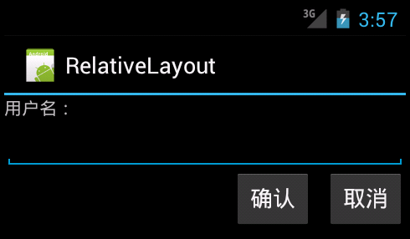
RelativeLayout
  相对布局（RelativeLayout）是一种非常灵活的布局方式，能够通过指定界面元素与其他元素的相对位置关系，确定界面中所有元素的布局位置
  特点：能够最大程度保证在各种屏幕尺寸的手机上正确显示界面布局

Slide 57
RelativeLayout
RelativeLayout的重要属性
RelativeLayout的重要属性 | 对应表示
android:layout_alignParentTop= ”true|false” | 是否和父控件的顶部平齐
android:layout_alignParentBottom=”true|false” | 是否和父控件的底部平齐
android:layout_alignParentLeft= ”true|false” | 是否和父控件的左边平齐
android:layout_alignParentRight= ”true|false” | 是否和父控件的右边平齐
android:layout_centerInParent= ”true|false” | 是否在父控件的中间位置
android:layout_centerInHorizontal=”true|false” | 是否水平方向在父控件的中间
android:layout_centerInVertical= ”true|false” | 是否垂直方向在父控件的中间

Slide 58
RelativeLayout
RelativeLayout的重要属性 | 对应表示
android:layout_alignTop=”@id/xxx” | 与xxx的顶部平齐xxx（代表控件或者容器的ID，可以是父控件的ID）
android:layout_alignBottom=”@id/xxx” | 与xxx的底部平齐
android:layout_alignLeft=”@id/xxx” | 与xxx的左边平齐
android:layout_alignRight=”@id/xxx” | 与xxx的右边平齐
android:layout_above=”@id/xxx” | 在xxx的上面，该控件的底部与xxx顶部平齐
android:layout_below=”@id/xxx” | 在xxx的下面，该控件的顶部与xxx底部平齐
android:layout_toRightOf=”@id/xxx” | 在xxx的右边，该控件的左边与xxx的右边平齐
android:layout_toLeftOf=”@id/xxx” | 在xxx的左边，该控件的右边与xxx的左边平齐

Slide 59
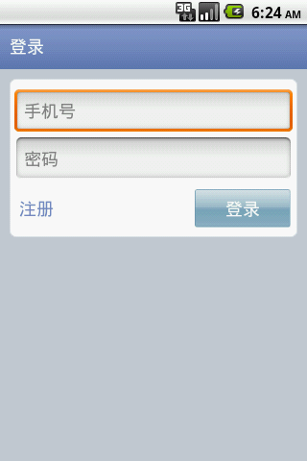
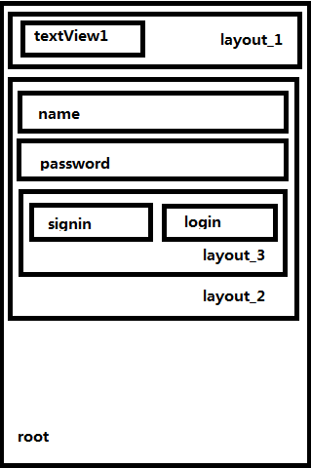
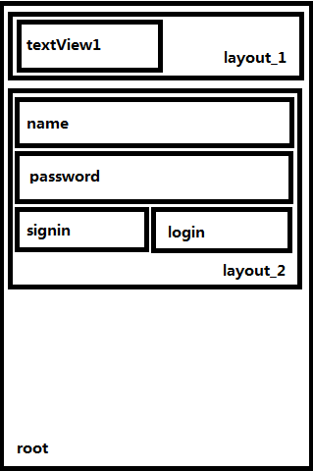
RelativeLayout
例子
用LinearLayout和RelativeLayout两种布局方式布局，呈现同一个效果
LinearLayout布局
RelativeLayout布局
Notes:
out

Slide 60
RelativeLayout
  相对布局在main.xml文件的完整代码：
<?xml version="1.0" encoding="utf-8"?> <RelativeLayout android:id="@+id/RelativeLayout01" android:layout_width="fill_parent" android:layout_height="fill_parent" xmlns:android="http://schemas.android.com/apk/res/android"> <TextView android:id="@+id/label" android:layout_height="wrap_content" android:layout_width="fill_parent" android:text="用户名："> </TextView> <EditText android:id="@+id/entry" android:layout_height="wrap_content" android:layout_width="fill_parent" android:layout_below="@id/label"> </EditText>

Slide 61
RelativeLayout
17. <Button android:id="@+id/cancel" android:layout_height="wrap_content" android:layout_width="wrap_content" android:layout_alignParentRight="true" android:layout_marginLeft="10dip" android:layout_below="@id/entry" android:text="取消" > </Button> <Button android:id="@+id/ok" android:layout_height="wrap_content" android:layout_width="wrap_content" android:layout_toLeftOf="@id/cancel" android:layout_alignTop="@id/cancel“ android:text=“确认”>、 </Button> </RelativeLayout>

Slide 62
RelativeLayout
    第3行使用了<RelativeLayout>标签声明一个相对布局
    第15行使用位置属性android:layout_below，确定EditText控件在ID为label的元素下方
    第20行使用属性android:layout_alignParentRight，声明该元素在其父元素的右边边界对齐
    第21行设定属性android:layout_marginLeft，左移10dip
    第22行声明该元素在ID为entry的元素下方
    第28行声明使用属性android:layout_toLeftOf，声明该元素在ID为cancel元素的左边
    第29行使用属性android:layout_alignTop，声明该元素与ID为cancel的元素在相同的水平位置

Slide 63
FrameLayout
帧布局，是指该容器内放置的控件或者容器没有上下左右的关系，只有层叠前后的关系。放置在容器内的控件按放置的前后顺序逐一层叠摆放，自然地后面摆放的控件就将前面摆放的控件覆盖了，叠在它的上面了。
对于放置前后的关系，在没有设置其他属性之前，Android系统采用的是叠放的原则，即后加入节点的层叠在上面。
设置属性android：bringToFront=“true|false”将后面放置的控件提到最前面可见。

Slide 64
FrameLayout
  框架布局（FrameLayout）是最简单的界面布局，是用来存放一个元素的空白空间，且子元素的位置是不能够指定的，只能够放置在空白空间的左上角
  如果有多个子元素，后放置的子元素将遮挡先放置的子元素
  使用Android SDK中提供的层级观察器（Hierarchy Viewer）进一步分析界面布局

Slide 65
FrameLayout
<?xml version="1.0" encoding="utf-8"?>
<FrameLayout xmlns:android="http://schemas.android.com/apk/res/android"
android:layout_width="fill_parent"
android:layout_height="fill_parent"
>
<TextView
android:layout_width="fill_parent"
android:layout_height="wrap_content"
android:textSize="50sp"
android:textColor="#000000"
android:text="第一层"/>
<TextView
android:layout_width="fill_parent"
android:layout_height="wrap_content"
android:textSize="40sp"
android:textColor="#ffff00"
android:text="第二层"/>
<TextView
android:layout_width="fill_parent"
android:layout_height="wrap_content"
android:textSize="30sp"
android:textColor="#ff00ff"
android:text="第三层"/>
<TextView
android:layout_width="fill_parent"
android:layout_height="wrap_content"
android:textSize="20sp"
android:textColor="#00ffff"
android:text="第四层"/>
</FrameLayout>

Slide 66
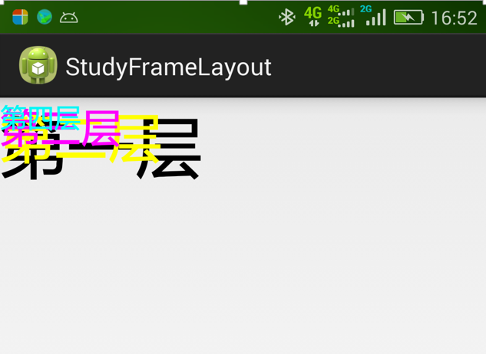
FrameLayout

Slide 67
TableLayout
  表格布局（TableLayout）是一种常用的界面布局，通过指定行和列将界面元素添加到表格中
    网格的边界对用户是不可见的
    表格布局支持嵌套
      可以将表格布局放置在表格布局的表格中
      可以在表格布局中添加其他界面布局，例如线性布局、相对布局等

Slide 68
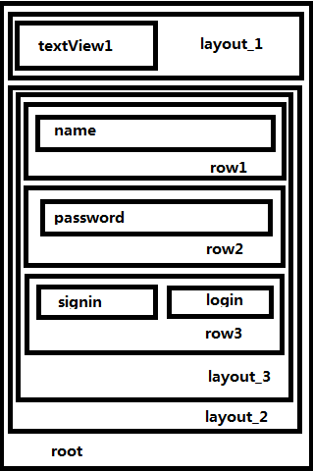
TableLayout
同样采用登陆界面来分析表格布局：

Slide 69
TableLayout
表格布局的重要属性：
TableLayout的重要属性 | 对应表示
android:stretchColumns="1" | 设置 TableLayout所有行的第二列为扩展列。也就是说如果每行都有三列的话，剩余的空间由第二列补齐，第一行的索引号为0。
android:shrinkColumns="" | 以第0行为序，自动拓宽指定的列填充可用部分：当TableRow里面的控件还没有布满局时，shrinkColumns不起作用。
android:collapseColumns="" | 以第0行为序，隐藏指定的列，可设置多个值，用逗号隔开“0,2”表示隐藏第1和第3列。

Slide 70
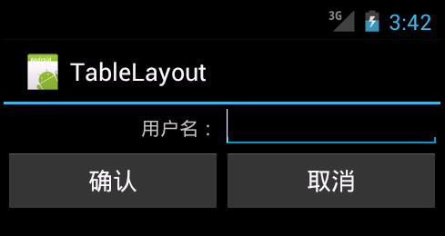
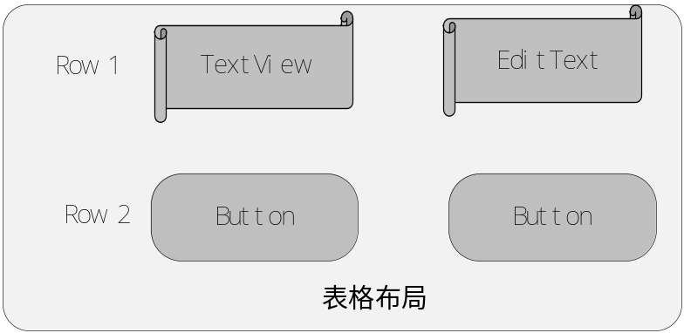
TableLayout
  表格布局示意图
  表格布局效果图

Slide 71
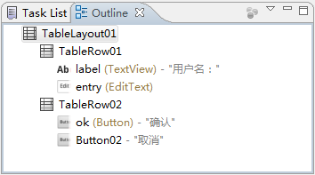
TableLayout
  建立表格布局要注意以下几点
    在界面可视化编辑器上，向TableRow01中拖拽TextView和EditText；

Slide 72
TableLayout
  建立表格布局要注意以下几点
    在界面可视化编辑器上，再向TableRow02中拖拽两个Button；
    参考表4.2设置TableRow中四个界面控件的属性值；
编号 | 类型 | 属性 | 值
1 | TextView | Id | @+id/label
 |  | Text | 用户名：
 |  | Gravity | right
 |  | Padding | 3dip
 |  | Layout width | 160dip
2 | EditText | Id | @+id/entry
 |  | Text | [null]
 |  | Padding | 3dip
 |  | Layout width | 160dip
3 | Button | Id | @+id/ok
 |  | Text | 确认
 |  | Padding | 3dip
4 | Button | Id | @+id/cancel
 |  | Text | 取消
 |  | Padding | 3dip

Slide 73
TableLayout
  建立表格布局main.xml文件的完整代码如下 ：
<?xml version="1.0" encoding="utf-8"?> <TableLayout android:id="@+id/TableLayout01" android:layout_width="fill_parent" android:layout_height="fill_parent" xmlns:android="http://schemas.android.com/apk/res/android"> <TableRow android:id="@+id/TableRow01" android:layout_width="wrap_content" android:layout_height="wrap_content"> <TextView android:id="@+id/label" android:layout_height="wrap_content" android:layout_width="160dip" android:gravity="right" android:text="用户名：" android:padding="3dip" > </TextView>

Slide 74
TableLayout
<EditText android:id="@+id/entry" android:layout_height="wrap_content" android:layout_width="160dip“ android:padding="3dip" > </EditText> </TableRow> <TableRow android:id="@+id/TableRow02" android:layout_width="wrap_content" android:layout_height="wrap_content"> <Button android:id="@+id/ok" android:layout_height="wrap_content" android:padding="3dip" android:text="确认"> </Button> <Button android:id="@+id/Button02" android:layout_width="wrap_content" android:layout_height="wrap_content" android:padding="3dip" android:text="取消"> </Button> </TableRow> </TableLayout>

Slide 75
TableLayout
    第3行代码使用了<TableLayout>标签声明表格布局
    第7行和第23行代码声明了两个TableRow元素
    第12行设定宽度属性android:layout_width：160dip
    第13行设定属性android:gravity，指定文字为右对齐
    第15行使用属性android:padding，声明TextView元素与其他元素的间隔距离为3dip

Slide 76
AbsoluteLayout
绝对布局，是指以屏幕左上角为坐标原点（0,0），控件在容器中的位置以坐标的形式存在，可以随意指定控件的坐标位置，非常灵活。
在开发过程中很少使用，原因是屏幕兼容性不好，不便控制两个控件之间的位置。其中控件或者容器放置的位置通过android:layout_x和android:layout_y这两个属性进行设置。

Slide 77
AbsoluteLayout
  绝对布局（AbsoluteLayout）能通过指定界面元素的坐标位置，来确定用户界面的整体布局
  绝对布局是一种不推荐使用的界面布局，因为通过X轴和Y轴确定界面元素位置后，Android系统不能够根据不同屏幕对界面元素的位置进行调整，降低了界面布局对不同类型和尺寸屏幕的适应能力
  在开发过程中很少使用，原因是屏幕兼容性不好，不便控制两个控件之间的位置。其中控件或者容器放置的位置通过android:layout_x和android:layout_y这两个属性进行设置。

Slide 78
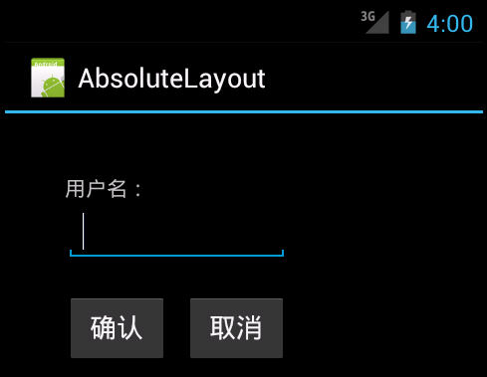
AbsoluteLayout
  每一个界面控件都必须指定坐标（X，Y），例如“确认”按钮的坐标是（40，120），“取消”按钮的坐标是（120，120）。坐标原点（0，0）在屏幕的左上角

Slide 79
AbsoluteLayout
  绝对布局示例的main.xml文件完整代码：
<?xml version="1.0" encoding="utf-8"?> <AbsoluteLayout android:id="@+id/AbsoluteLayout01" android:layout_width="fill_parent" android:layout_height="fill_parent" xmlns:android="http://schemas.android.com/apk/res/android"> <TextView android:id="@+id/label" android:layout_x="40dip" android:layout_y="40dip" android:layout_height="wrap_content" android:layout_width="wrap_content" android:text="用户名："> </TextView> <EditText android:id="@+id/entry" android:layout_x="40dip" android:layout_y="60dip"

Slide 80
AbsoluteLayout
17. android:layout_height="wrap_content" 18. android:layout_width="150dip"> 19. </EditText> 20. <Button android:id="@+id/ok" 21. android:layout_width="70dip" 22. android:layout_height="wrap_content" 23. android:layout_x="40dip" 24. android:layout_y="120dip" 24. android:text="确认"> 26. </Button> 27. <Button android:id="@+id/cancel" 28. android:layout_width="70dip" 29. android:layout_height="wrap_content" 30. android:layout_x="120dip" 31. android:layout_y="120dip" 32. android:text="取消"> 33. </Button> 34. </AbsoluteLayout>

Slide 81
GridLayout
  网格布局（GridLayout）
    Android SDK 4.0新支持的布局方式
    将用户界面划分为网格，界面元素可随意摆放在网格中
    网格布局比表格布局（TableLayout）在界面设计上更加灵活，在网格布局中界面元素可以占用多个网格的，而在表格布局却无法实现，只能将界面元素指定在一个表格行（TableRow）中，不能跨越多个表格行。
  GroidLayoutDemo示例说明网格布局的使用方法
    在Eclipse界面设计器中的界面图示和在Android模拟器运行后的用户界面。

Slide 82
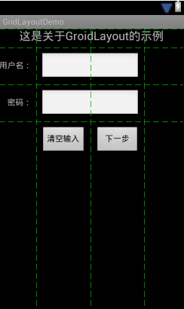
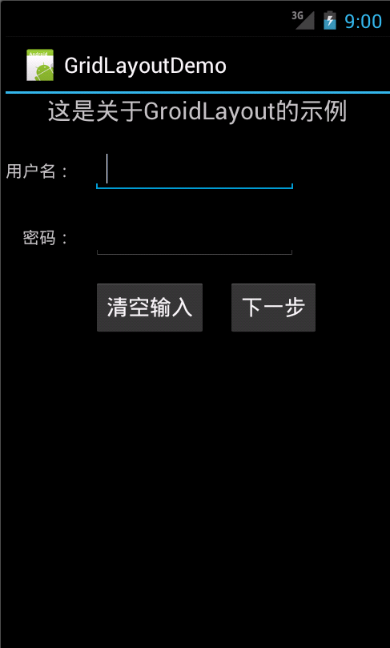
GridLayout
  模拟器运行结果
GroidLayoutDemo示例界面设计器图示

Slide 83
GridLayout
  GroidLayoutDemo示例
    界面设计器中可以看到虚线网格，但在模拟器的运行结果中是看不到的
    网格布局将界面划分成多个块，这些块是根据界面元素动态划分的
    具体的讲，GroidLayoutDemo示例的左边第一列的宽度，是综合分析在第一列中的两个界面元素“用户名”和“密码”TextView的宽度而进行设定的，选择两个元素中最宽元素的宽度，作为第一列的宽度
    最上方第一行的高度，也是分析“这是关于GridLayout的示例”这个TextView元素的高度进行设定的。因此，网格布局中行的高度和列的宽度，完全取决于本行或本列中，高度最高或宽对最宽的界面元素

Slide 84
GridLayout
  main.xml文件的全部代码
<?xml version="1.0" encoding="utf-8"?> <GridLayout xmlns:android="http://schemas.android.com/apk/res/android" android:layout_width="match_parent" android:layout_height="match_parent" android:useDefaultMargins="true" android:columnCount="4" > <TextView android:layout_columnSpan="4" android:layout_gravity="center_horizontal" android:text="这是关于GroidLayout的示例" android:textSize="20dip" /> <TextView android:text="用户名：" android:layout_gravity="right" /> <EditText android:ems="8" android:layout_columnSpan="2"/> <TextView android:text="密码：" android:layout_column="0" android:layout_gravity="right"/> <EditText android:ems="8" android:layout_columnSpan="2" /> <Button android:text="清空输入" android:layout_column="1" android:layout_gravity="fill_horizontal"/> <Button android:text="下一步" android:layout_column="2" android:layout_gravity="fill_horizontal"/> </GridLayout>

Slide 85
GridLayout
    代码第7行的useDefaultMargins表示网格布局中的所有元素都遵循缺省的边缘规则，就是说所有元素之间都会留有一定的边界空间。代码第8行的columnCount表示纵向分为4列，从第0列到第3列，程序开发人员也可以在这里定义横向的行数，使用rowCount属性。
    代码第10行的layout_columnSpan属性表示TeixtView控件所占据的列的数量。代码第12行的layout_gravity = center_horizontal表示文字内容在所占据的块中居中显示
    代码第9行到第13行定义了第一个界面控件，虽然定义了纵向所占据的块的数量，但却没有定义元素起始位置所在的块，原因是网格布局中第1个元素默认在第0行第0列
    代码第16行到第18行定义了第2个界面控件，仍然没有定义元素起始位置所在的块。根据网格布局界面元素的排布规则，如果没有明确说明元素所在的块，那么当前元素会放置在前一个元素的同一行右侧的块上；如果前一个元素已经是这一行的末尾块，则当前元素放置在下一行的第一个块上；如果当前元素在纵向上占据多个块，而前一个元素右侧没有足够数量的块，则当前元素的起始位置也会放置在下一行的第一个块上

Slide 86
对话框
提示对话框
单选对话框
复选对话框
列表对话框
进度条对话框
日期选择对话框
时间选择对话框
拖动对话框
自定义对话框

Slide 87
对话框
对话框（Dialog）是Android系统在Activity或者其他组件运行过程中提供的一种资源消耗很小的提示机制，它可以帮助应用完成一些必要的提示功能，同时还提供一些用户交互的功能，包括简单的提示、等待、选择、展示等功能。操作简单，资源消耗较少。

Slide 88
提示对话框
提示对话框的用途很多，不少应用在退出程序时会有一个提示框呈现给用户，让用户决定是否退出程序。

Slide 89
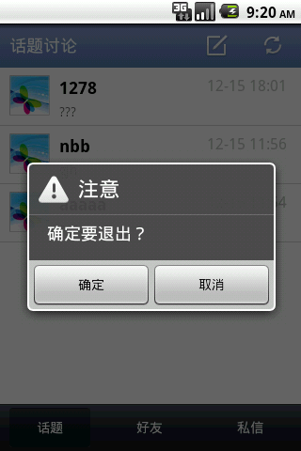
提示对话框
例子
提示对话框，代码如右：
项目名：com.androidbook.client
案例：使用提示对话框实现退出程序的提示
源代码位置 ：com.androidbook.client.activity.controller.BaseActivity
new AlertDialog.Builder(BaseActivity.this)
.setIcon(android.R.drawable.ic_dialog_alert)
.setTitle(R.string.alter)
.setMessage(getString(R.string.is_quit))
.setPositiveButton(R.string.comfirm, new DialogInterface.OnClickListener() {
public void onClick(DialogInterface dialog, int whichButton) {
finish();
}
})
.setNegativeButton(R.string.cancel, new DialogInterface.OnClickListener() {
public void onClick(DialogInterface dialog, int whichButton) {
}
})
.create().show();

Slide 90
提示对话框
Android系统提供的对话框父类为Dialog，里面并没有实现对话框的具体类型，比如单选、多选、列表等对话框，仅提供一个框架和规范。系统为开发者提供了一个多功能的对话框类AlertDialog，里面封装了各种对话框的样式，开发者只需提供相应的显示数据和按键的响应监听就可以了。
上述对话框所使用的就是系统为开发者封装好的对话框AlertDialog的实例对象，AlertDialog并不提供对外的构造方法，而是通过其内部类Builder进行构造，然后通过Builder对象分别设置对话框的类型、提示文字、单选或多选功能等。

Slide 91



提示对话框
提示对话框的使用步骤如下：
1
创建Builder实例对象；
2
通过Builder实例对象设置对话框的一些属性；
3
通过Builder创建AlertDialog对象，并调用show()方法；
4
当使用完后通过AlertDialog对象进行对话框的回收。

Slide 92
提示对话框
提示框的重要属性
提示对话框的重要属性 | 对应表示
setSingleChoiceItems | 表示单选对话框；
setMultiChoiceItems | 表示多选对话框；
setItems | 表示列表对话框；
setTitle() | 设置标题；
setIcon() | 设置图标；
setMessage() | 设置内容；
setPositiveButton()、setNegativeButton() | 设置不同的按键；

Slide 93
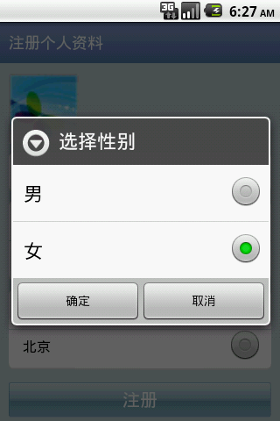
单选对话框
例子
单选对话框，代码如右：
项目名：com.androidbook.client 案例：使用单选对话框实现注册时男女性别的选择 源代码位置 ：com.androidbook.client.activity.loginsignin.SignProfileActivity private int signProfile(int array, int title, final TextView show) { final String[] ssex = getResources().getStringArray(array); AlertDialog.Builder builder = new Builder(SignProfileActivity.this); builder.setTitle(title); builder.setCancelable(false); // 表示选用的是单选的对话框，同理，若是多选或者列表对话框只需表示为 // 多选 ：setMultiChoiceItems(arg0, arg1, arg2) // 列表 ：setItems(arg0, arg1) builder.setSingleChoiceItems(array, 1, new DialogInterface.OnClickListener() { @Override public void onClick(DialogInterface dialog, int which) { // 列表中任一个选项选中的回调函数 picWhich = which; } }); builder.setPositiveButton(R.string.comfirm, new DialogInterface.OnClickListener() { @Override public void onClick(DialogInterface dialog, int which) { // 确认按键按下的回调函数 show.setText(ssex[signSex]); } }); builder.setNegativeButton(R.string.cancel, new DialogInterface.OnClickListener() { @Override public void onClick(DialogInterface dialog, int which) { // 取消按键按下的回调函数 show.setText(ssex[1]); } }); // 通过builder创建并显示对话框 builder.create().show(); return picWhich; }

Slide 94
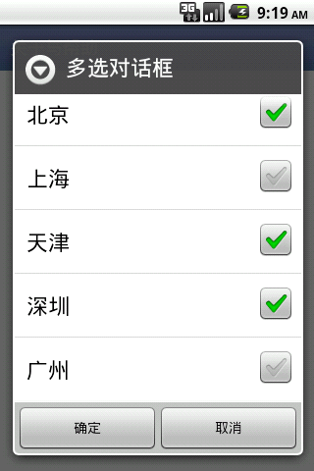
复选对话框
复选对话框和单选对话框用方法相似，只需将setSingleChoiceItems方法改为setMultiChoiceItems(arg0, arg1, arg2)即可。效果图如下：

Slide 95
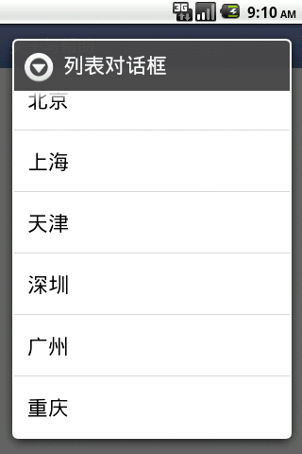
列表对话框
复选对话框和单选对话框用法相似，只需将setSingleChoiceItems改为setItems(CharSequence[] arg0, OnClickListener arg1)即可，效果图如下：

Slide 96
进度条对话框
Android系统的进度条对话框（ProgressDialog）为人机之间提供了良好的交互体验，它是对对话框进行的封装，使用起来方便而简单，开发者可以根据需要定制其个性化样式。进度条对话框的应用场合非常广泛，大部分应用中都有它的身影。

Slide 97
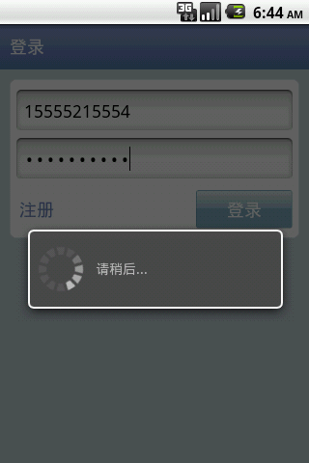
进度条对话框
例子
用户登录过程中进度条对话框的使用，效果图如下：
项目名：com.androidbook.client
案例：在登录过程中使用进度条对话框
源代码位置 ：com.androidbook.client.activity.broadcast.
BroadCastActivity
dialog = ProgressDialog.show(BroadCastActivity.
this, "",
getText(R.string.waiting));

Slide 98
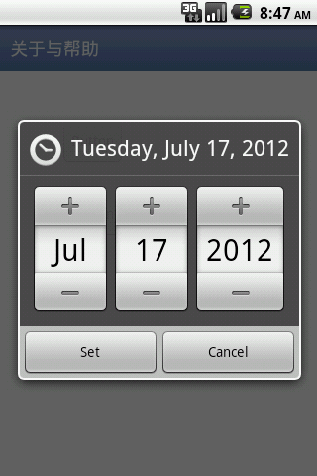
日期选择对话框
日期选择对话框用来对日期进行选取，最直接的应用是设置我们手机的时间

Slide 99
日期选择对话框
日期选择对话框区别于一般的对话框，开发者可以直接通过对DatePickerDialog实例的操作来设置相应的日期。
日期选择对话框的使用步骤如下：
1
创建DatePickerDialog实例对象；
2
设置时间被设定后的回调函数onDateSet(...)；
3
设置对话框显示时的时间，一般设置当前时间；
4
show()方法显示对话框。

Slide 100
日期选择对话框
Calendar calendar = Calendar.getInstance();
calendar.setTimeInMillis(System.currentTimeMillis());
int year = calendar.get(Calendar.YEAR);
int monthOfyear = calendar.get(Calendar.MONTH);
int dayOfMonth = calendar.get(Calendar.DAY_OF_MONTH);
//通过DatePickerDialog来创建日期选择对话框
DatePickerDialog dpd = new DatePickerDialog(this, new OnDateSetListener() {
@Override
public void onDateSet(DatePicker view, int year, int monthOfYear,int dayOfMonth) {
//当时间被设置后回调的方法
}
}, year, monthOfyear, dayOfMonth );
dpd.show();
一般的对话框都要显式调用dismiss()方法来回收对话框，在DatePickerDialog对话框中，自带的两个按键的监听中已经默认调用dissmiss()了。
右边代码所举例子获得时间相关实例，目的是为了去初始化日期选择对话框弹出来的初始时间。

Slide 101
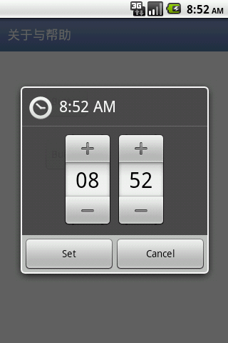
时间选择对话框
时间选择对话框与日期选择对话框操作极其相似，它是用来对时间进行设置，这里不再详细说明。效果图和代码如下：
例子
Calendar calendar = Calendar.getInstance();
new TimePickerDialog(this,
new TimePickerDialog.OnTimeSetListener( ) {
@Override
public void onTimeSet(TimePicker view, int hourOfDay, int minute) {
} },
calendar.get(Calendar.HOUR_OF_DAY),
calendar.get(Calendar.MINUTE),
true ).show();

Slide 102


拖动对话框
我们在设置音量大小的时候，或者设置屏幕亮度的时候会使用到这个称为拖动对话框中的控件。由于AlertDialog中并没有实现该对话框类型，所以开发者需要创建一个对话框实例，并将想要设置的View视图对象如SeekBar设置到对话框中。
使用步骤如下：
1
准备一个简单的布局文件，里面设置SeekBar控件；
2
直接创建Dialog实例对象（Dialog dialog = new Dialog(...)）；
3
利用对话框实例将布局文件设置到对话框中
（dialog.setContentView(...)）
4
显示对话框dialog .show（）；
5
通过对话框实例找到设置进去的控件（SeekBar sbar =
dialog .findViewById(seekBar的id)）；
6
进行响应的监听sBar.setOnSeekBarChangeListener（）。

Slide 103
自定义对话框
上面几节所讲的对话框都是基于Dialog类系统封装好的，如AlertDialog、ProgressDialog、DatePickerDialog等，我们可以发现这些对话框的风格、背景都是原生的，然而在开发过程中我们会有个性化定制的需求。这时候，开发者可以通过继承Dialog类，并设置其中的属性来改变对话框的风格和展现的位置，定制属于自己的对话框样式。
使用步骤如下：
1
创建一个对话框类继承自Dialog；
2
获得Window对象，通过window来来设置对话框的属性；
3
在OnCreate()，onStart()方法中执行任务代码。

Slide 104
菜单
菜单
  应用程序中非常重要的组成部分
  在不占用界面空间的前提下，为应用程序提供了统一的功能和设置界面
  为程序开发人员提供了易于使用的编程接口
Android系统支持三种菜单
  选项菜单（Option Menu）
  子菜单（Submenu）
  快捷菜单（Context Menu）

Slide 105
菜单资源
  Android程序的菜单
    可以在代码中动态生成
    使用XML文件制作菜单资源
      使用XML描述菜单是较好的选择
      可以将菜单的内容与代码分离
      有利于分析和调整菜单结构

Slide 106
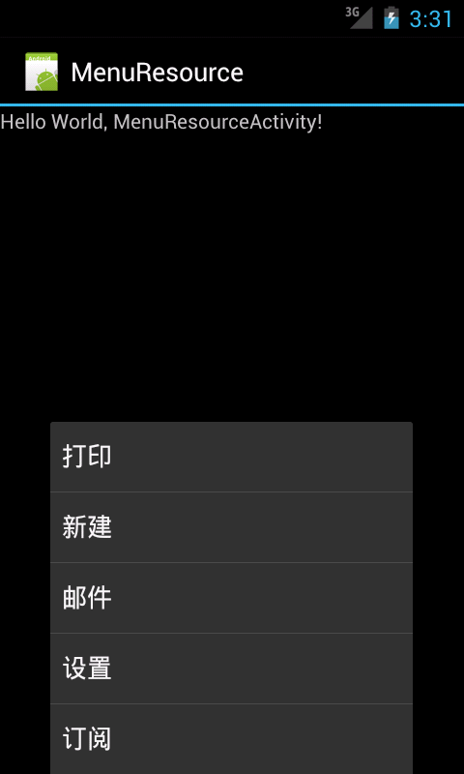
菜单资源
  代码(Java)生成的菜单
final static int MENU_00 = Menu.FIRST; final static int MENU_01 = Menu.FIRST+1; final static int MENU_02 = Menu.FIRST+2; final static int MENU_03 = Menu.FIRST+3; final static int MENU_04 = Menu.FIRST+4; @Override public boolean onCreateOptionsMenu(Menu menu) { menu.add(0,MENU_00,0,"打印").setIcon(R.drawable.pic0); menu.add(0,MENU_01,1,"新建").setIcon(R.drawable.pic1); menu.add(0,MENU_02,2,"邮件").setIcon(R.drawable.pic2); menu.add(0,MENU_03,3,"设置").setIcon(R.drawable.pic3); menu.add(0,MENU_04,4,"订阅").setIcon(R.drawable.pic4); return true;15 }

Slide 107
菜单资源
  XML菜单
<?xml version="1.0" encoding="utf-8"?> <menu xmlns:android="http://schemas.android.com/apk/res/android"> <item android:id="@+id/main_menu_0" android:icon="@drawable/pic0" android:title="打印" /> <item android:id="@+id/main_menu_1" android:icon="@drawable/pic1" android:title="新建" /> <item android:id="@+id/main_menu_2" android:icon="@drawable/pic2" android:title="邮件" /> <item android:id="@+id/main_menu_3" android:icon="@drawable/pic3" android:title="设置" /> <item android:id="@+id/main_menu_4" android:icon="@drawable/pic4" android:title="订阅" /> </menu>

Slide 108
菜单资源
  代码生成具有5个子项的菜单
    代码第2行的menu是菜单的容器，菜单资源必须以menu作为根元素
    代码第3行item是菜单项，其属性值id、icon和title分别是菜单项的ID值、图标和标题
    代码第4行以及后续的代码中，定义了菜单项的图标，但菜单资源选择的菜单模式不同，菜单项图标可能会不显示
      MenuResource示例使用的是选项菜单，因此菜单项的图标没有显示，而仅显示了菜单项的标题

Slide 109

选项菜单
使用步骤如下：
1
在Activity中复写onCreateOptionsMenu(...)和
onOptionsItemSelected(...)方法；
在onCreateOptionsMenu(Menu menu)中添加菜单选项，有两种方式：a、调用menu.add(...)，b、从布局文件中添加，在res下新建menu文件夹，创建menu文件，填写相应的选项；
2
3
在onOptionsItemSelected(...)通过设置菜单的id来实现菜单子项的监听。

Slide 110
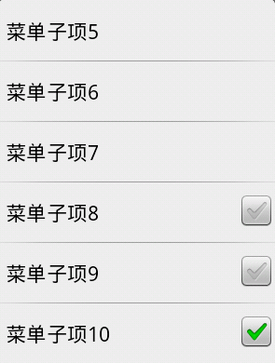
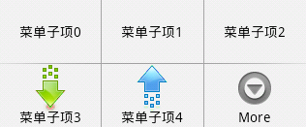
选项菜单
  经常被使用的Android系统菜单，通过“菜单键”（MENU key）打开
  在Android 2.3之前的系统中，选项菜单分为
    图标菜单（Icon Menu）
    浮动菜单（Overflow Menu）

Slide 111
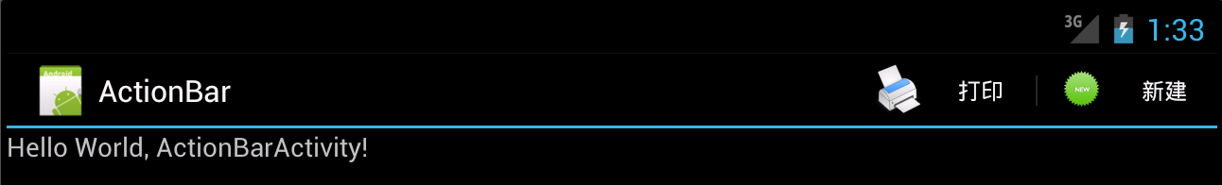
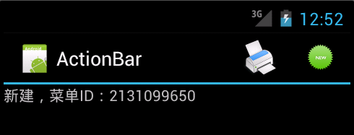
选项菜单
  在Android 4.0系统中，选项菜单只出现浮动菜单，而没有图标菜单，图标菜单的功能由操作栏（ActionBar）代替实现

Slide 112
选项菜单
  选项菜单的两个重要函数：
    onCreateOptionsMenu()
      Activity在创建时调用
      初始化自身的菜单系统
    onOptionsItemSelected()
      在选择菜单项后，处理菜单选择事件

Slide 113
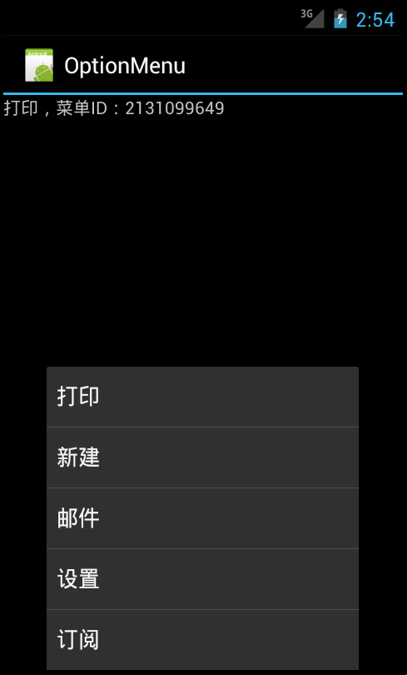
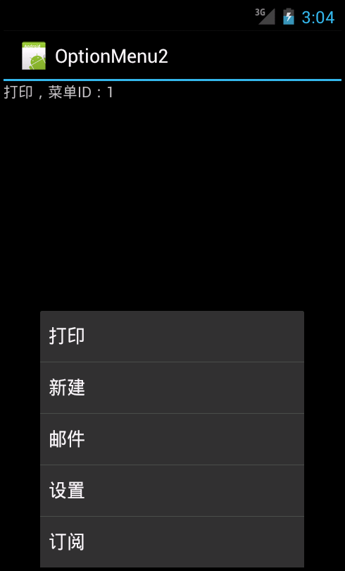
选项菜单
使用XML的菜单 使用代码生成菜单

Slide 114
选项菜单
  OptionMenu示例，使用XML文件生产选项菜单
@Override public boolean onCreateOptionsMenu(Menu menu) { MenuInflater inflater = getMenuInflater(); inflater.inflate(R.menu.main_menu, menu); return true; }

Slide 115
选项菜单
  OptionMenu2示例，使用Java代码生产选项菜单
MenuItem android.view.Menu.add(int groupId, int itemId, int order, CharSequence title)
final static int MENU_00 = Menu.FIRST; final static int MENU_01 = Menu.FIRST+1; final static int MENU_02 = Menu.FIRST+2; final static int MENU_03 = Menu.FIRST+3; final static int MENU_04 = Menu.FIRST+4; @Override public boolean onCreateOptionsMenu(Menu menu) { menu.add(0,MENU_00,0,"打印").setIcon(R.drawable.pic0); menu.add(0,MENU_01,1,"新建").setIcon(R.drawable.pic1); menu.add(0,MENU_02,2,"邮件").setIcon(R.drawable.pic2); menu.add(0,MENU_03,3,"设置").setIcon(R.drawable.pic3); menu.add(0,MENU_04,4,"订阅").setIcon(R.drawable.pic4); return true;15 }
Notes:
add()函数的第1个参数groupId是组ID，用以批量的对菜单子项进行处理和排序；
第2个参数itemId是子项ID，是每一个菜单子项的唯一标识，通过子项ID使应用程序能够定位到用户所选择的菜单子项；
第3个参数order是定义菜单子项在选项菜单中的排列顺序；
第4个参数title是菜单子项所显示的标题。

Slide 116
选项菜单
  onOptionsItemSelected()每次用户点击菜单子项时都会被调用
  将菜单选择事件的响应代码放置在onOptionsItemSelected()中
@Override public boolean onOptionsItemSelected(MenuItem item) { TextView label = (TextView)findViewById(R.id.label); switch (item.getItemId()) { case R.id.main_menu_0: label.setText("打印，菜单ID：" + item.getItemId()); return true; case R.id.main_menu_1: label.setText("新建，菜单ID：" + item.getItemId()); return true; case R.id.main_menu_2: label.setText("邮件，菜单ID：" + item.getItemId()); return true; case R.id.main_menu_3: label.setText("设置，菜单ID：" + item.getItemId()); return true; case R.id.main_menu_4: label.setText("订阅，菜单ID：" + item.getItemId()); return true; default: return false; } }

Slide 117
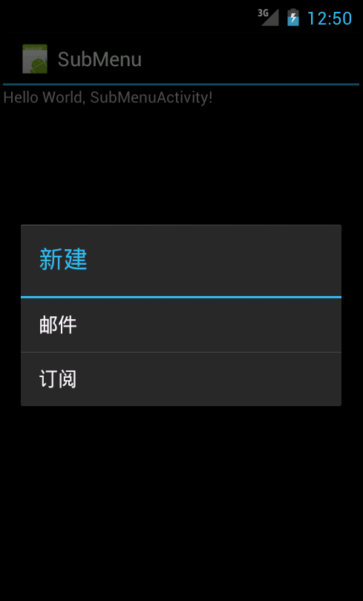
子菜单
  子菜单就是二级菜单，点击选项菜单或快捷菜单中的菜单项，就可以打开子菜单
  Android系统使用浮动窗体的形式显示菜单子项，可以更好适应小屏幕的显示方式

Slide 118
子菜单
(+)设置 (-)打印 (+)新建 (-)邮件 (-)订阅
  SubMenu示例的菜单结构：
  XML菜单的代码：
1 <?xml version="1.0" encoding="utf-8"?> 2 <menu xmlns:android="http://schemas.android.com/apk/res/android"> 3 <item android:id="@+id/main_menu_0" 4 android:icon="@drawable/pic0" 5 android:title="设置" > 6 <menu> 7 <item android:id="@+id/sub_menu_0_0" 8 android:icon="@drawable/pic4" 9 android:title="打印" /> 10 </menu> 11 </item> 12 <item android:id="@+id/main_menu_1" 13 android:icon="@drawable/pic1" 14 android:title="新建" > 15 <menu> 16 <item android:id="@+id/sub_menu_1_0"

Slide 119
子菜单
  代码第6行至代码第10行是一个子菜单的描述。子菜单也使用<menu>标签进行声明，内部使用<item>标签描述菜单项
17 android:icon="@drawable/pic2" 18 android:title="邮件" /> 19 <item android:id="@+id/sub_menu_1_1" 20 android:icon="@drawable/pic3" 21 android:title="订阅" /> 22 </menu> 23 </item> 24 </menu>

Slide 120
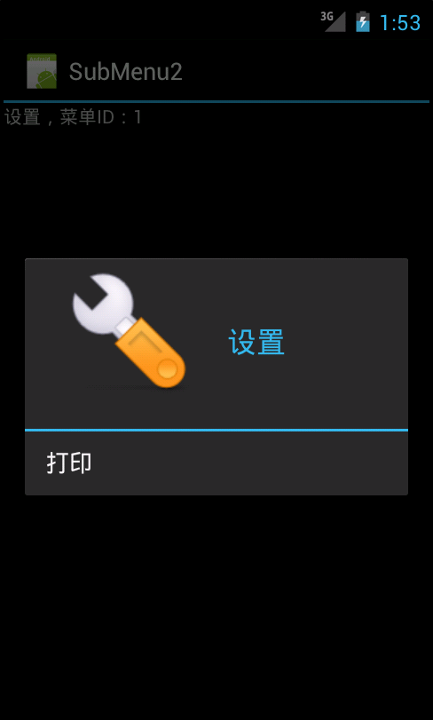
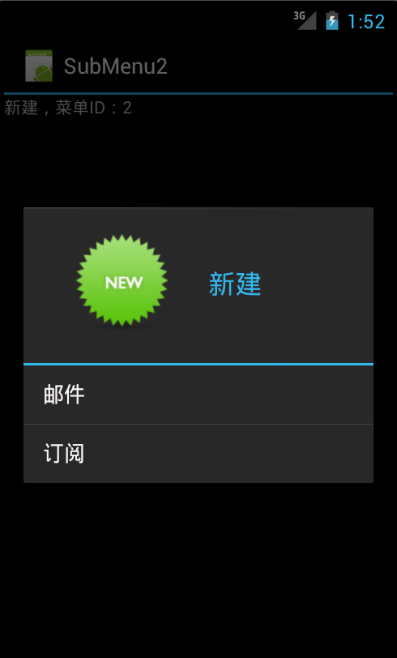
子菜单
  SubMenu2示例使用代码实现子菜单
1 final static int MENU_00 = Menu.FIRST;
2 final static int MENU_01 = Menu.FIRST+1;
3 final static int SUB_MENU_00_01 = Menu.FIRST+2;
4 final static int SUB_MENU_01_00 = Menu.FIRST+3;
5 final static int SUB_MENU_01_01 = Menu.FIRST+4;
6
7 SubMenu sub1 = (SubMenu) menu.addSubMenu(0,MENU_00,0,"设置")
8 .setHeaderIcon(R.drawable.pic3);
9 sub1.add(0,SUB_MENU_00_01 ,0,"打印").setIcon(R.drawable.pic0);
10
11 SubMenu sub2 = (SubMenu) menu.addSubMenu(0,MENU_01,1,"新建")
12 .setHeaderIcon(R.drawable.pic1);
13 sub2.add(0,SUB_MENU_01_00 ,0,"邮件").setIcon(R.drawable.pic2);
14 sub2.add(0,SUB_MENU_01_01 ,0,"订阅").setIcon(R.drawable.pic4);
Notes:
代码第1行至第5行是定义选项菜单和子菜单所有菜单项的ID。
代码第7行使用addSubMenu()函数在选项菜单中增加了1个菜单项MENU_00，当用户点击这个菜单项后会打开子菜单。
addSubMenu()函数共有4个参数，参数1是组ID，如果不分组则可以使用0；参数2是菜单项的ID；参数3是显示排序，数字越小越靠近列表上方；参数4是菜单项显示的标题。
代码第8行设置了子菜单的图标。
代码第9行在子菜单中添加了菜单项。

Slide 121
快捷菜单
Android系统中的ContextMenu(上下文菜单)类似于PC中的右键弹出菜单，当一个视图注册了上下文菜单时，长按该视图对象将出现一个提供相关功能的浮动菜单。上下文菜单可以被注册到任何视图对象中，最常见的是用于列表视图ListView中，但上下文菜单不支持图标和快捷键。
使用步骤如下：
1
在Activity中使用上下文菜单，复写onCreateContextMenu() 和 onContextItemSelected()方法；
2
为视图控件View中注册上下文菜单，使用registerForContextMenu（View）方法。
3
在onCreateContextMenu(...ContextMenu menu)中添加菜单项menu.add(...)；
4
在onContextItemSelected()中通过设置菜单的id来实现菜单子项的监听。

Slide 122
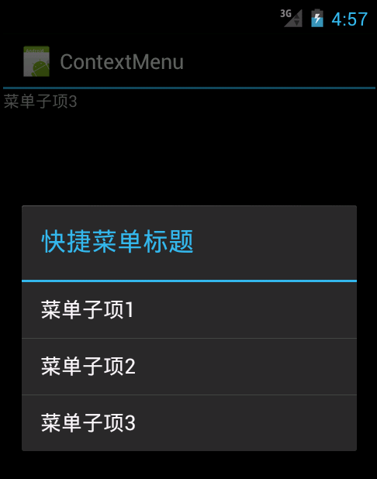
快捷菜单

Slide 123
快捷菜单
使用registerForContextMenu()函数，将快捷菜单注册到TextView控件上
TextView LabelView = null; @Override public void onCreate(Bundle savedInstanceState) { super.onCreate(savedInstanceState); setContentView(R.layout.main); LabelView = (TextView)findViewById(R.id.label); registerForContextMenu(LabelView); }

Slide 124
快捷菜单
// 复写Activity中的方法，当快捷菜单某项被选中时回调该函数
@Oerride
public boolean onContextItemSelected(MenuItem item) {
// 获得上下文菜单的相关信息
AdapterView.AdapterContextMenuInfo menuInfo;
menuInfo = (AdapterView.AdapterContextMenuInfo) item.getMenuInfo();
// 对选项点击事件的回调
switch (item.getItemId()) {
case 0:
replyLetter(menuInfo.position);
break;
case 1:
deleteLetter(menuInfo.position);
default:
break;
}
return super.onContextItemSelected(item);
}
快捷菜单，代码如下：
项目名：com.androidbook.client
案例：在某条私信上使用上下文菜单，提供回复和删除这两个功能入口
源代码位置 ：com.androidbook.client.activity.letter.LetterActivity
// 复写Activity中的方法，当快捷菜单被创建时回调该函数
@Override
public void onCreateContextMenu(ContextMenu menu, View v,
ContextMenuInfo menuInfo) {
// 创建菜单项
// 参数的填写：
menu.add(1, 0, 0, R.string.reply);
menu.add(1, 1, 1, R.string.delete);
super.onCreateContextMenu(menu, v, menuInfo);
}

Slide 125
Toast
常规Toast
自定义Toast

Slide 126
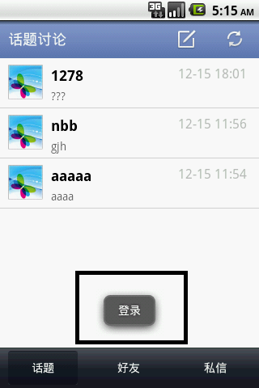
常规Toast
使用Toast的静态方法makeToast（Context context，）即可创建一个Toast。
项目名：com.androidbook.client
案例：通过Toast提示用户成功登录了
源代码位置 ：com.androidbook.client.broadcast.
LoginLogoutBroadCast
Toast.makeText(
context, context.getText(R.string.login),
Toast.LENGTH_SHORT).show();

Slide 127
自定义Toast
系统默认的Toast只能设置文字和显示特定的时间，有时候往往不能满足应用的需求，但是系统同时提供了几个方法，使得开发者可以自行定义部分Toast的属性。
Toast的自定义可包含几个方面：
1
Toast显示的位置；
2
显示的View可从XML文件中渲染（context.getLayoutInfalut().infulre）
3
显示的时间长度。

Slide 128
Notification
常规Notification
自定义Notification

Slide 129
Notification
Notification表示通知，是可以显示在Android系统通知栏上的一种数据的封装形式，运用Notification可以提高应用的交互性，带来良好的用户感受。
关于Notification，主要涉及到Notification类与NotificationManager类的使用。
Notification类的实例表示在通知栏显示的一个通知，该通知内容包括该通知的ID、时间、内容、标题、图标等。
NotificationManager实例用来将该通知发送到系统的通知栏上。

Slide 130
常规Notification
在使用一般的通知类型时，并不需要把所有的属性都设置一遍，只需要设置应用所关心的属性就可以，其余的属性采用系统默认的。
使用步骤如下：
1
获得NotificationManager实例对象，它不能通过构造方法创建，而是使用getSystemService（）方法来获得。
2
创建通知栏上要显示的实例对象Notification。
3
使用NotificationManger实例对象将通知对象发到通知栏上。

Slide 131
常规Notification
下面介绍下Notification的一些属性：
notification.when
表示发出去的通知的时间标记，通知栏接收到通知的时刻。同时，如果通知栏上的图标使用的是动态的形式<LevelListDrawable>，那么，该时间表示LevelListDrawable中每张图片在通知栏上出现的时间。notification.tickerText 表示通知栏接收到消息的那一刻显示的文字，如果文字过长则分段显示。
notification.flags
表示该通知在通知栏上表现的形式，有下面几种：
（1）FLAG_SHOW_LIGHTS，让通知显示Led灯，需要硬件的支持。
（2）FLAG_ONGOING_EVENT，表示一个服务正在运行，比如：电话正在通话中。
（3）FLAG_INSISTENT，表示不断的通知，直到手动打开通知栏才取消。
（4）FLAG_ONLY_ALERT_ONCE， 表示该通知只通知一次
（5）FLAG_AUTO_CANCEL，表示该通知在通知完成后，点击就自动消失。
（6）FLAG_NO_CLEAR，表示通知不会被清除，即使程序退出了，也不会被清除。
以上属性可以通过或运算来结合使用，比如：
FLAG_AUTO_CANCEL| FLAG_ONLY_ALERT_ONCE 。

Slide 132
常规Notification
notification.icon
表示通知显示的图标。
notification.iconLevel
设置初始显示的那个图标
notification.number
表示同样类型的通知出现的次数，比如两个未接电话，设置该属性则会在通知的图标上重叠一个“2”的图标。
notification.sound
提示声音的URI
notification.ledARGB
LED显示的颜色，在flag中设置了FLAG_SHOW_LIGHTS属性后才会有相应的效果。
notification.ledOffMS
LED消失的毫秒数。

Slide 133
常规Notification
notification.ledOnMS
LED显示的毫秒数。
notification.vibrate
该通知通知时震动。
notification.contentView
在没有指定该属性时使用通知，系统会使用默认的布局，指定后系统会采用该布局。
notification.audioStreamType
当该通知需要声音提醒时，表示音频输出流来自于哪里，一般有系统的，还有音乐播放器的。
notification.deleteIntent
设置该属性后，当通知被系统“清除”按键清除时调用的Intent。
注意一点，最好不要使用该Intent去打开一个Activity，原因是该时刻用户的手机通知栏上面有可能存在同样打开Activity的Intent，这样就会造成冲突后果不可预料。

Slide 134
常规Notification
notification.defaults
使用默认形式，可以通过或运算来结合使用，里面包含了接收通知时震动、声音、Led灯的默认情况。 notification.vibrate
该通知通知时震动。
notification.contentIntent
是一个PendingIntent对象，表示点击通知时要执行的Intent，与startActivity（），startBroadCast(),startService()中装入的Intent是一样的。前者要点击才会触发Intent的调用，后者当代码执行到它是就立刻调用了。
注意:使用一般的，不是自定义的Notification的时候，需调用方法
notification.setLatestEventInfo(context, "title", "content", notification.contentIntent); 否则会抛异常。
context:上下文
title：通知标题
content：通知内容

Slide 135
常规Notification
contentIntent（PendingIntent）：
表示点击该通知要执行Intent，它不是Intent，但是其实例对象中包含了Intent的实例，有3种方法获得PendingIntent：
（1）PendingIntent.getActivity();表示用来启动一个Activity，通过其包含的参数Intent中指定要跳转的Activity
（2）PendingIntent.getBroadCast();表示用来启动一个BroadCastReceiver，通过其包含的参数Intent中指定要启动的BroadCastReceiver
（3）PendingIntent.getService();表示用来启动一个Service，通过其包含的参数Intent中指定要启动的Service
在获得PendingIntent的上述三个方法中包含有一个Flag，共有以下几种取值：
（1）FLAG_NO_CREATE 如果PendingIntent不存在，返回null而不创建它；
（2）FLAG_ONE_SHOT PendingIntent只能使用一次；
（3）FLAG_CANCEL_CURRENT 如果PendingIntent已存在，取消当前的PendingIntent，产生一个新的；
（4）FLAG_UPDATE_CURRENT 如果PendingIntent已存在，则更新其数据
以上4种作用的对象是PendingIntent和Notification的Flag，它们是截然不同的。 Notification的Flag决定的是通知的类型，PendingIntent的Flag决定的PendingIntent的特性，与通知没有关系

Slide 136
自定义Notification
系统默认的Notification布局是固定的，对于某些应用来说，系统提供的布局是有限的。在自定义的Notification中，更多的是布局上的变化，其他的属性较少改变。系统为自定义Notification指定了一个contentView来存放自定义的布局。

Slide 137
列表
常用Adapter
自定义Adapter

Slide 138
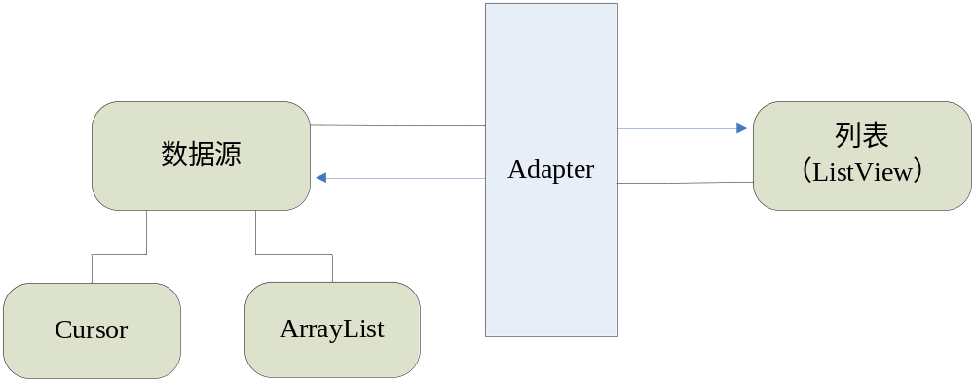
列表
在Android系统的很多应用中我们会经常看到列表，而且样式各种各样，这是怎么实现的呢？ListView的直接父类是ViewGroup，那么也就是说它自己定义了排列子View的排列规则。ListView和所要展示的内容（即数据源）之间需要Adapter(适配器)来实现。Adapter是一个桥梁，对ListView的数据进行管理，根据数据来源的不同，所使用的Adapter也不同。
数据源、Adapter和列表之间的关系图

Slide 139
常用Adapter
什么是Adapter？
Adapter是一个接口，ListAdapter继承了Adapter，也是一个接口，需要子类实现。BaseAdapter实现了ListAdapter，它是一个抽象类，SimpleAdapter继承自BaseAdapter，它是Adapter的一个实例对象。另外，还有ArrayAdapter和SimpleCursorAdapter，也是Adapter的实例对象。
Adapter的使用
ListView在显示之前需要使用setAdapter（ListAdapter adapter）方法，这是ListView显示的一种策略或者规则，ListView本身是继承自ViewGroup的一种容器，它只设定摆放在它里面的View的排列规则，不设定该View是什么样的，而View是怎么样的需靠ListAdapter里面的getView方法来确定，另外我们设置的数据就是它的数据源，这样就提高了ListView显示的灵活性，只要设置不同的ListAdapter实例对象，就会生成不一样的ListView。

Slide 140
常用Adapter
Android系统为开发者封装了几种简单的ListAdapter：
SimpleAdapter simpleAdapter = new SimpleAdapter(Context context，List<? extends Map<String, ?>> data,int resource, String[] from, int[] to )。它的参数说明如下：
Context context | 表示上下文对象，就是要展示ListView的Activity，或者是getApplicationContext()得到的上下文对象，建议使用ListView所在的Activity对象。
List<? extends Map<String, ?>> data | 用于在列表中显示的数据，传入的数据必须是List<? Extends Map<String,?>> 实现类，比如ArrayList，LinkedList，里面约定的数据代表ListView中每一个View所需的数据，必须是Map<String,?>的实现类，比如HashMap<String,Object>。

Slide 141
常用Adapter
int resource | ListView中显示的每行子View的资源文件，就是位于layout文件夹中的.xml布局文件。
String[] from | 表示Map<String,？>中存放的Key键值，因为它要通过键值才能找到对应的Value，就是要显示的内容。
int[] to | 表示要显示出来的resource布局文件的R.id.xx值，它和from中的数据源选项一一对应。
ArrayAdapter 相应的内部实现机制和SimpleAdapter一样。
SimpleCursorAdapter 从类名字可以看到，这类Adapter针对的是来自数据库的数据，一般要显示的数据是List< ? extends Map<String,?>>，那么按照之前的做法就是将数据从数据库中读取出来，然后存放到列表再显示，这就大大降低了列表显示的效率了，其实Android系统为开发者封装了由数据库读取数据然后直接显示的Adapter，这样读取数据库之后可直接显示，大大提高了显示的效率。

Slide 142
自定义Adapter
ListAdapter是一个接口，凡是实现了该接口的实例对象都可以被ListView等需要ListAdapter的View使用，ListView的实现中存在一种设计模式叫策略模式，ListView显示什么和显示的效果是根据选择ListAdapter不同的实现类这个策略来实现的，这样就让ListView的显示和数据分开了，从而ListView的显示就更加灵活。使用步骤：
1
实现ListAdapter接口，因为BaseAdapter部分实现了ListAdapter，所以直接继承自BaseAdapter就可以了。
2
BaseAdapter是抽象类，那么复写里面的抽象方法就可达到一般要求了。
3
复写完成后在setAdapter中传入写好的Adapter类的实例对象。

Slide 143

操作栏与Fragment
操作栏（ActionBar）和Fragment是Android 3.0新引入的界面控件，一定程度上是为了适应Android平板电脑等大屏幕设备界面设计需要而产生的
在Android 4.0系统中得到了进一步的发展，可以良好的支持不同屏幕尺寸的设备，并可以根据屏幕大小的不同改变显示内容

Slide 144

操作栏与Fragment
操作栏
  操作栏（Action Bar）代替传统的“标题栏”和“选项菜单”功能
  操作栏左侧的图标是应用程序的图标（Logo），图标旁边是应用程序当前Activity的标题，右侧的多个图标则是“选项菜单”中的菜单项

Slide 145


作栏与Fragment
操作栏
  可以提供多个实用的功能：
    （1）将“选项菜单”的菜单项显示在操作栏的右侧；
    （2）基于Fragment实现类似于Tab页的导航切换功能；
    （3）为导航提供可“拖拽—放置”的下拉列表；
    （4）可在操作栏上实现类似于“搜索框”的功能。

Slide 146
操作栏与Fragment
  ActionBar示例
    操作栏的实际显示效果，取决于屏幕分辨率和屏幕方向
WXGA720 (1280x720）
WVGA800（480x800）

Slide 147
操作栏与Fragment
  ActionBar示例的main_menu.xml文件部分代码：
    第6行代码中的ifRoom表示如果操作栏有剩余空间，则显示该菜单项的图标；withText表示显示图标的同时显示文字标题。
<?xml version="1.0" encoding="utf-8"?> <menu xmlns:android="http://schemas.android.com/apk/res/android"> <item android:id="@+id/main_menu_0" android:icon="@drawable/pic0" android:title="打印" android:showAsAction="ifRoom|withText"/> </menu>

Slide 148
操作栏与Fragment
  ActionBar示例的main_menu.xml文件的完整代码如下：
<?xml version="1.0" encoding="utf-8"?> <menu xmlns:android="http://schemas.android.com/apk/res/android"> <item android:id="@+id/main_menu_0" android:icon="@drawable/pic0" android:title="打印" android:showAsAction="ifRoom|withText"/> <item android:id="@+id/main_menu_1" android:icon="@drawable/pic1" android:title="新建" android:showAsAction="ifRoom|withText"/> <item android:id="@+id/main_menu_2" android:icon="@drawable/pic2" android:title="邮件" android:showAsAction="ifRoom|withText"/> <item android:id="@+id/main_menu_3" android:icon="@drawable/pic3" android:title="设置" android:showAsAction="ifRoom|withText"/> <item android:id="@+id/main_menu_4" android:icon="@drawable/pic4" android:title="订阅" android:showAsAction="ifRoom|withText"/> </menu>

Slide 149
操作栏与Fragment
操作栏
  ActionView示例
    在ActionBar示例基础上做的修改
    在操作栏上增加了文字输入功能
WXGA720 (1280x720）分辨率下的显示效果

Slide 150
操作栏与Fragment
  在item标签中添加android:actionLayout属性，并将属性值定义为需要显示的布局文件
  代码第5行表示显示该菜单项时，采用/layout/printview.xml文件作为自定义布局
<item android:id="@+id/main_menu_0" android:icon="@drawable/pic0" android:title="打印" android:showAsAction="ifRoom|withText" android:actionLayout="@layout/printview" />

Slide 151
操作栏与Fragment
  printview.xml文件的完整代码如下：
<?xml version="1.0" encoding="utf-8"?> <LinearLayout xmlns:android="http://schemas.android.com/apk/res/android" android:layout_width="wrap_content" android:layout_height="wrap_content" android:orientation="horizontal" > <ImageView android:layout_width="wrap_content" android:layout_height="wrap_content" android:src="@drawable/pic0" /> <EditText android:layout_width="wrap_content" android:layout_height="wrap_content" android:hint="输入需要打印的文件名称" android:ems="12" /> </LinearLayout>

Slide 152

操作栏与Fragment
Fragment
  用途是在大屏幕设备上实现灵活、动态的界面设计
  新闻阅读程序
Notes:
新闻阅读程序
将界面划分为左右两部分，并使用两个Fragment实现。
左侧用来展示新闻列表，右侧用来阅读新闻的具体内容。
两个Fragment可以并排的放置在同一个Activity中，且这两个Fragment都具有自己的生命周期函数和界面输入事件。
如果不使用Fragment，开发人员就需要在一个Actvitiy中实现展示新闻列表，而在另一个Actvitiy中显示新闻的具体内容。
使用Fragment就可以将两部分功能合并到同一个Activity中实现。

Slide 153
操作栏与Fragment
Fragment
  可以被设计成为可重用模块的，因为每个Fragment都有自己的布局和生命周期回调函数，可以将同一个Fragment放置到多个不同的Activity中
  为了重复使用Fragment，应该避免直接从一个Fragment去操纵另一个Fragment，这样会增加两个Fragment之间的耦合度，不利于模块的重用

Slide 154

操作栏与Fragment
4.4.2 Fragment
  Fragment具有与Activity类似的生命周期，但比Activity支持更多的事件回调函数

Slide 155
操作栏与Fragment
Fragment
  通常情况下，创建Fragment需要继承Fragment的基类，并至少应实现onCreate()、onCreateView()和onPause()三个生命周期的回调函数
    onCreate()函数是在Fragment创建时被调用，用来初始化Fragment中的必要组件
    onCreateView()函数是Fragment在用户界面上第一次绘制时被调用，并返回Fragment的根布局视图
    onPause()函数是在用户离开Fragment时被调用，用来保存Fragment中用户输入或修改的内容
  如果仅通过Fragment显示元素，而不进行任何的数据保存和界面事件处理，则可仅实现onCreateView()函数

Slide 156

操作栏与Fragment
Fragment
  FragmentDemo示例
    说明如何在一个Activity中同时加载两个Fragment

Slide 157
操作栏与Fragment
Fragment
  FragmentDemo示例
    main.xml文件是Activity的布局文件，两个Fragment在界面上的位置关系就在这个文件中进行的定义
<LinearLayout xmlns:android="http://schemas.android.com/apk/res/android" android:orientation="horizontal" android:layout_width="match_parent" android:layout_height="match_parent"> <fragment android:name ="edu.hrbeu.FragmentDemo.AFragment" android:id="@+id/fragment_a" android:layout_weight="1" android:layout_width="0px" android:layout_height="match_parent" /> <fragment android:name ="edu.hrbeu.FragmentDemo.BFragment" android:id="@+id/fragment_b" android:layout_weight="1" android:layout_width="0px" android:layout_height="match_parent" /> </LinearLayout>
Notes:
代码第6行使用标签fragment声明了一个Fragment，在name属性中用“包+类”的方式定义了AFragment所在的类
代码第12行定义了BFragment。
代码第8行和第14行表明两个Fragment在界面上的布局权重是一样的，因此应在界面上各占50%的界面空间。

Slide 158
操作栏与Fragment
Fragment
  FragmentDemo示例
    FragmentDemoActivity是该示例主界面的Activity，加载了main.xml文件声明的界面布局。FragmentDemoActivity.java文件的完整代码如下
    Android系统会根据代码第5行的内容加载界面布局文件main.xml，然后通过main.xml文件中对Fragment所在的“包+类”的描述，找到Fragment的实现类，并调用类中的onCreateView()函数绘制界面元素
public class FragmentDemoActivity extends Activity { @Override public void onCreate(Bundle savedInstanceState) { super.onCreate(savedInstanceState); setContentView(R.layout.main); } }

Slide 159
操作栏与Fragment
Fragment
  FragmentDemo示例
    AFragment.java文件的核心代码如下
    AFragment中只实现了onCreateView()函数（代码第3行），返回值是AFragment的视图
    代码第5行使用inflate()函数，通过指定资源文件R.layout.frag_a，获取到AFragment的视图
public class AFragment extends Fragment{ @Override public View onCreateView(LayoutInflater inflater, ViewGroup container, Bundle savedInstanceState) { return inflater.inflate(R.layout.frag_a, container, false); } }

Slide 160
操作栏与Fragment
Fragment
  FragmentDemo示例
    最后给出frag_a.xml文件的全部代码如下
<?xml version="1.0" encoding="utf-8"?> <LinearLayout xmlns:android="http://schemas.android.com/apk/res/android" android:layout_width="wrap_content" android:layout_height="wrap_content" android:orientation="vertical" > <TextView android:layout_width="wrap_content" android:layout_height="wrap_content" android:text="AFragment" /> <TextView android:layout_width="wrap_content" android:layout_height="wrap_content" android:text="这是AFragment的显示区域，通过这行文字可以看到与BFragment的边界" /> <CheckBox android:layout_width="wrap_content" android:layout_height="wrap_content" android:text="AF选项" /> <Button android:layout_width="wrap_content" android:layout_height="wrap_content" android:text="AF按钮" /> </LinearLayout>

Slide 161

操作栏与Fragment
Tab导航栏
  因为TabActivity已经过期，所以这里介绍一种新方法，使用操作栏和Fragment实现Tab导航栏。
  下面用FragmentTab示例说明如何使用操作栏和Fragment实现Tab导航栏，FragmentTab示例的用户界面如图

Slide 162

操作栏与Fragment
Tab导航栏
  Tab导航栏介绍
    第一个Tab页的标题为“FRAGMENT A”，第二个Tab页的标题为“FRAGMENT B”，两个Tab页分别加载了不同Fragment，两个Fragment所显示的界面元素略有不同。从图4.35的文件结构可以看得出来，FragmentTab示例和FragmentDemo示例中的一部分文件的文件名称是完全相同的，这些文件中的代码也是完全相同的。这些文件包括AFragment.java、BFragment.java、frag_a.xml和frag_b.xml。这里就不再给出上述文件的源代码，读者可以参考FragmentDemo示例。

Slide 163
操作栏与Fragment
Tab导航栏
  Tab导航栏介绍
    建立Tab导航栏代码，以及将导航栏和Fragment关联起来的代码都在FragmentTabActivity.java文件中。下面分别介绍FragmentTabActivity.java文件中的核心函数。
    先给出onCreate()函数的代码：
@Override public void onCreate(Bundle savedInstanceState) { super.onCreate(savedInstanceState); final ActionBar bar = getActionBar(); bar.setNavigationMode(ActionBar.NAVIGATION_MODE_TABS); bar.setDisplayOptions(0, ActionBar.DISPLAY_SHOW_TITLE); bar.addTab(bar.newTab() .setText("Fragment A") .setTabListener(new TabListener<AFragment>( this, "fa",AFragment.class))); bar.addTab(bar.newTab() .setText("Fragment B") .setTabListener(new TabListener<BFragment>( this, "fb", BFragment.class))); if (savedInstanceState != null) { bar.setSelectedNavigationItem(savedInstanceState.getInt("tab", 0)); } }

Slide 164
操作栏与Fragment
Tab导航栏
  Tab导航栏介绍
    代码第5行调用getActionBar()获取操作栏实例。
    代码第6行将操作栏的导航模式设置为Tab导航栏模式，NAVIGATION_MODE_TABS常量的值为2。还支持的常量包括NAVIGATION_MODE_LIST（值为1）和NAVIGATION_MODE_STANDARD（值为0），分别表示列表导航栏和标准导航栏。
    代码第7行用来设置操作栏的显示选项。setDisplayOptions(int options, int mask)函数的options参数表示显示的内容，而mask参数则表示不显示的内容。第7行代码的意思是关闭“显示标题文字（DISPLAY_SHOW_TITLE）”。setDisplayOptions()函数支持的常量如表4.4所示。
    代码第9行使用add()函数添加Tab页，代码第10行设置Tab页的标题，代码第11行定义这是Tab页点击事件的监听函数。
    代码第16行和第17行，表明如果Activity不是首次启动，则在savedInstanceState变量中获取当前Tab页的索引号。

Slide 165
操作栏与Fragment
Tab导航栏
  Tab导航栏介绍
    setDisplayOptions()函数支持的常量
常量 | 值 | 说明
DISPLAY_HOME_AS_UP | 4 | 在Home元素左侧显示回退按钮
DISPLAY_SHOW_CUSTOM | 16 | 显示自定义视图
DISPLAY_SHOW_HOME | 2 | 在操作栏中显示Home元素
DISPLAY_SHOW_TITLE | 8 | 显示Activity的标题
DISPLAY_USE_LOGO | 1 | 使用Logo代替程序图标

Slide 166
操作栏与Fragment
Tab导航栏
  Tab导航栏介绍
    onSaveInstanceState()函数在Activity临时推出时，将当前Tab页的索引号保存在Bundle中，代码如下：
    构造Tab导航栏的事件监听函数，必须实现ActionBar.TabListener接口，主要是实现接口中的3个函数，分别是onTabSelected()、onTabUnselected()和onTabReselected()。onTabSelected()在当前Tab页被选中时调用，onTabUnselected()在其它Tab页被选中时调用，onTabReselected()在当前Tab页被再次选中时调用。
@Override protected void onSaveInstanceState(Bundle outState) { super.onSaveInstanceState(outState); outState.putInt("tab", getActionBar().getSelectedNavigationIndex()); }

Slide 167
操作栏与Fragment
Tab导航栏
  Tab导航栏介绍
    静态类TabListener的代码如下：
1 public static class TabListener<T extends Fragment> implements ActionBar.TabListener { 2 private final Activity mActivity; 3 private final String mTag; 4 private final Class<T> mClass; 5 private final Bundle mArgs; 6 private Fragment mFragment; 7 8 public TabListener(Activity activity, String tag, Class<T> clz) { 9 this(activity, tag, clz, null); 10 } 11 12 public TabListener(Activity activity, String tag, Class<T> clz, Bundle args) { 13 mActivity = activity; 14 mTag = tag; 15 mClass = clz; 16 mArgs = args; 17 18 mFragment = mActivity.getFragmentManager().findFragmentByTag(mTag); 19 if (mFragment != null && !mFragment.isDetached()) {

Slide 168
操作栏与Fragment
Tab导航栏
  Tab导航栏介绍
    静态类TabListener的代码如下：
20 FragmentTransaction ft = mActivity.getFragmentManager().beginTransaction(); 21 ft.detach(mFragment); 22 ft.commit(); 23 } 24 } 25 26 public void onTabSelected(Tab tab, FragmentTransaction ft) { 27 if (mFragment == null) { 28 mFragment = Fragment.instantiate(mActivity, mClass.getName(), mArgs); 29 ft.add(android.R.id.content, mFragment, mTag); 30 } else { 31 ft.attach(mFragment); 32 } 33 } 34 35 public void onTabUnselected(Tab tab, FragmentTransaction ft) { 36 if (mFragment != null) { 37 ft.detach(mFragment); 38 } 39 } 40 41 public void onTabReselected(Tab tab, FragmentTransaction ft) { 42 Toast.makeText(mActivity, "Reselected!", Toast.LENGTH_SHORT).show(); 43 } 44 }

Slide 169
操作栏与Fragment
Tab导航栏
  Tab导航栏介绍
    静态类TabListener的代码
      FragmentTransaction是封装了Fragment变换所要用的函数，包括将Fragment加入到Activity的add()函数，将Fragment从当前界面分离的Detach()函数，将被Detach()函数分离的Fragment重新连接到界面的attach()函数。
      上面的代码具有一定的难度，部分内容涉及到Java泛型编程的内容，例如代码第1行和第12行，读者可以参考Java语言的相关资料。

Slide 170

界面事件
  在MVC模型中，控制器根据界面事件（UI Event）类型不同，将事件传递给界面控件不同的事件处理函数。

Slide 171
界面事件
  若干常用事件、接口及说明
    按键事件（KeyEvent）将传递给onKey()函数进行处理
    触摸事件（TouchEvent）将传递给onTouch()函数进行处理
No. | 事件 | 接口 | 描述
1 | 单击事件 | View.OnClickListener
2 | 常按事件 | View.OnLongClickListener
3 | 按键事件 | View.OnKeyListener | 处理按键
4 | 焦点事件 | View.OnFocusChangeListener | 焦点发生改变时
5 | 触摸事件 | View.OntouchListener
6 | 创建上下文事件 | View.OnCreateContextMenuistener

Slide 172
界面事件
  Android系统界面事件的传递和处理遵循一的规则
    如果界面控件设置了事件监听器，则事件将先传递给事件监听器
    如果界面控件没有设置事件监听器，界面事件则会直接传递给界面控件的其他事件处理函数
    即使界面控件设置了事件监听器，界面事件也可以再次传递给其他事件处理函数

Slide 173
界面事件
  Android系统界面事件的传递和处理遵循一的规则
    是否继续传递事件给其他处理函数是由事件监听器处理函数的返回值决定的
    如果监听器处理函数的返回值为true，表示该事件已经完成处理过程，不需要其他处理函数参与处理过程，这样事件就不会再继续进行传递
    如果监听器处理函数的返回值为false，则表示该事件没有完成处理过程，或需要其他处理函数捕获到该事件，事件会被传递给其他的事件处理函数

Slide 174
界面事件
按键事件
  以EditText控件中的按键事件为例，说明Android系统界面事件传递和处理过程，假设EditText控件已经设置了按键事件监听器
    当用户按下键盘上的某个按键时，控制器将产生KeyEvent按键事件
    Android系统会首先判断EditText控件是否设置了按键事件监听器，因为EditText控件已经设置按键事件监听器OnKeyListener，所以按键事件先传递到监听器的事件处理函数onKey()中

Slide 175
界面事件
按键事件
    事件能够继续传递给EditText控件的其他事件处理函数，完全根据onKey()函数的返回值来确定
    如果onKey()函数返回false，事件将继续传递，这样EditText控件就可以捕获到该事件，将按键的内容显示在EditText控件中
    如果onKey()函数返回true，将阻止按键事件的继续传递，这样EditText控件就不能够捕获到按键事件，也就不能够将按键内容显示在EditText控件中

Slide 176
界面事件
按键事件
  Android界面框架支持对按键事件的监听，并能够将按键事件的详细信息传递给处理函数
  为了处理控件的按键事件，先需要设置按键事件的监听器，并重载onKey()函数
  示例代码如下：
entryText.setOnKeyListener(new OnKeyListener(){ @Override public boolean onKey(View view, int keyCode, KeyEvent keyEvent) { //过程代码…… return true/false; }

Slide 177
界面事件
按键事件
    第1行代码是设置控件的按键事件监听器
    第3行代码的onKey ()函数中的参数
      第1个参数view表示产生按键事件的界面控件
      第2个参数keyCode表示按键代码
      第3个参数keyEvent则包含了事件的详细信息，如按键的重复次数、硬件编码和按键标志等
    第5行代码是onKey ()函数的返回值
      返回true，阻止事件传递
      返回false，允许继续传递按键事件

Slide 178

界面事件
按键事件
  KeyEventDemo是说明如何处理按键事件的示例
  KeyEventDemo用户界面
    最上方的EditText控件是输入字符的区域
    中间的CheckBox控件用来控制onKey()函数的返回值
    最下方的TextView控件用来显示按键事件的详细信息
      按键动作
      按键代码
      按键字符
      Unicode编码
      重复次数
      功能键状态
      硬件编码
      按键标志

Slide 179
界面事件
按键事件
  在EditText中，每当任何一个键子按下或抬起时，都会引发按键事件
  为了能够使EditText处理按键事件，需要使用setOnKeyListener ()函数在代码中设置按键事件监听器，并在onKey()函数添加按键事件的处理过程
entryText.setOnKeyListener(new OnKeyListener(){ @Override public boolean onKey(View view, int keyCode, KeyEvent keyEvent) { int metaState = keyEvent.getMetaState(); int unicodeChar = keyEvent.getUnicodeChar(); String msg = "";

Slide 180
界面事件
按键事件
msg +="按键动作:" + String.valueOf(keyEvent.getAction())+"\n"; msg +="按键代码:" + String.valueOf(keyCode)+"\n"; msg +="按键字符:" + (char)unicodeChar+"\n"; msg +="UNICODE:" + String.valueOf(unicodeChar)+"\n"; msg +="重复次数:" + String.valueOf(keyEvent.getRepeatCount())+"\n"; msg +="功能键状态:" + String.valueOf(metaState)+"\n"; msg +="硬件编码:" + String.valueOf(keyEvent.getScanCode())+"\n"; msg +="按键标志:" + String.valueOf(keyEvent.getFlags())+"\n"; labelView.setText(msg); if (checkBox.isChecked()) return true; else return false; }

Slide 181
界面事件
按键事件
    第4行代码用来获取功能键状态。功能键包括左Alt键、右Alt键和Shift键，当这三个功能键被按下时，功能键代码metaState值分别为18、34和65；但没有功能键被按下时，功能键代码metaState值分别为0
    第5行代码获取了按键的Unicode值，在第9行中，将Unicode转换为字符，显示在TextView中
    第7行代码获取了按键动作，0表示按下按键，1表示抬起按键。第7行代码获取按键的重复次数，但按键被长时间按下时，则会产生这个属性值
    第13行代码获取了按键的硬件编码，不同硬件设备的按键硬件编码都不相同，因此该值一般用于调试
    第14行获取了按键事件的标志符

Slide 182
界面事件
触摸事件
  Android界面框架支持对触摸事件的监听，并能够将触摸事件的详细信息传递给处理函数
  需要设置触摸事件的监听器，并重载onTouch ()函数
    第1行代码是设置控件的触摸事件监听器
    在代码第3行的onTouch()函数中，第1个参数View表示产生触摸事件的界面控件；第2个参数MontionEvent表示触摸事件的详细信息，如产生时间、坐标和触点压力等
    第5行是onTouch()函数的返回值
touchView.setOnTouchListener(new View.OnTouchListener(){ @Override public boolean onTouch(View v, MotionEvent event) { //过程代码…… return true/false; }

Slide 183

界面事件
触摸事件
  TouchEventDemo是一个说明如何处理触摸事件的示例
  TouchEventDemo用户界面
    浅蓝色区域是可以接受触摸事件的区域，用户可以在Android模拟器中使用鼠标点击屏幕，用以模拟触摸手机屏幕
    下方黑色区域是显示区域，用来显示触摸事件的类型、相对坐标、绝对坐标、触点压力、触点尺寸和历史数据量等信息

Slide 184
界面事件
触摸事件
  在用户界面中使用了线性布局，并加入了3个TextView控件
    第1个TextView（ID为touch_area）用来标识触摸事件的测试区域
    第2个TextView（ID为history_label）用来显示触摸事件的历史数据量
    第3个TextView（ID为event_label）用来触摸事件的详细信息，包括类型、相对坐标、绝对坐标、触点压力和触点尺寸

Slide 185
界面事件
触摸事件
  XML文件的代码如下
<?xml version="1.0" encoding="utf-8"?> <LinearLayout xmlns:android="http://schemas.android.com/apk/res/android" android:orientation="vertical" android:layout_width="fill_parent" android:layout_height="fill_parent"> <TextView android:id="@+id/touch_area" android:layout_width="fill_parent" android:layout_height="300dip" android:background="#0FF" android:textColor="#FFFFFF" android:text="触摸事件测试区域"> </TextView>

Slide 186
界面事件
触摸事件
    第9行代码定义了TextView的背景颜色，#80A0FF是颜色代码
    第10行代码定义了TextView的字体颜色
13. <TextView android:id="@+id/history_label" android:layout_width="wrap_content" android:layout_height="wrap_content" android:text="历史数据量：" > </TextView> <TextView android:id="@+id/event_label" android:layout_width="wrap_content" android:layout_height="wrap_content" android:text="触摸事件：" > </TextView> </LinearLayout>

Slide 187
界面事件
触摸事件
  在代码中为了能够引用XML文件中声明的界面元素，使用了下面的代码
TextView labelView = null; labelView = (TextView)findViewById(R.id.event_label); TextView touchView = (TextView)findViewById(R.id.touch_area); final TextView historyView = (TextView)findViewById(R.id.history_label);

Slide 188
界面事件
触摸事件
  当手指接触到触摸屏、在触摸屏上移动或离开触摸屏时，分别会引发ACTION_DOWN、ACTION_UP和ACTION_MOVE触摸事件，而无论是哪种触摸事件，都会调用onTouch()函数进行处理
  事件类型包含在onTouch()函数的MotionEvent参数中，可以通过getAction()函数获取到触摸事件的类型，然后根据触摸事件的不同类型进行不同的处理
  为了能够使屏幕最上方的TextView处理触摸事件，需要使用setOnTouchListener()函数在代码中设置触摸事件监听器，并在onTouch()函数添加触摸事件的处理过程

Slide 189
界面事件
触摸事件
touchView.setOnTouchListener(new View.OnTouchListener(){ @Override public boolean onTouch(View v, MotionEvent event) { int action = event.getAction(); switch (action) { case (MotionEvent.ACTION_DOWN): Display("ACTION_DOWN",event); break; case (MotionEvent.ACTION_UP): int historySize = ProcessHistory(event); historyView.setText("历史数据量："+historySize); Display("ACTION_UP",event); break; case (MotionEvent.ACTION_MOVE): Display("ACTION_MOVE",event); break; }

Slide 190
界面事件
触摸事件
    第7行代码的Display()是一个自定义函数，主要用来显示触摸事件的详细信息，函数的代码和含义将在后面进行介绍
    第10行代码的ProcessHistory()也是一个自定义函数，用来处理触摸事件的历史数据，后面进行介绍
    第11行代码是使用TextView显示历史数据的数量
return true; } });

Slide 191
界面事件
触摸事件
  MotionEvent参数中不仅有触摸事件的类型信息，还触点的坐标信息，获取方法是使用getX()和getY()函数，这两个函数获取到的是触点相对于父界面元素的坐标信息。如果需要获取绝对坐标信息，则可使用getRawX()和getRawY()函数
  触点压力是一个介于0和1之间的浮点数，用来表示用户对触摸屏施加压力的大小，接近0表示压力较小，接近1表示压力较大，获取触摸事件触点压力的方式是调用getPressure()函数
  触点尺寸指用户接触触摸屏的接触点大小，也是一个介于0和1之间的浮点数，接近0表示尺寸较小，接近1表示尺寸较大，可以使用getSize()函数获取

Slide 192
界面事件
触摸事件
  Display()将MotionEvent参数参数中的事件信息提取出来，并显示在用户界面上
private void Display(String eventType, MotionEvent event){ int x = (int)event.getX(); int y = (int)event.getY(); float pressure = event.getPressure(); float size = event.getSize(); int RawX = (int)event.getRawX(); int RawY = (int)event.getRawY(); String msg = ""; msg += "事件类型：" + eventType + "\n"; msg += "相对坐标："+String.valueOf(x)+","+String.valueOf(y)+"\n"; msg += "绝对坐标："+String.valueOf(RawX)+","+String.valueOf(RawY)+"\n"; msg += "触点压力："+String.valueOf(pressure)+"， "; msg += "触点尺寸："+String.valueOf(size)+"\n"; labelView.setText(msg); }

Slide 193
界面事件
触摸事件
  一般情况下，如果用户将手指放在触摸屏上，但不移动，然后抬起手指，应先后产生ACTION_DOWN和ACTION_UP两个触摸事件
  但如果用户在屏幕上移动手指，然后再抬起手指，则会产生这样的事件序列：ACTION_DOWN → ACTION_MOVE → ACTION_MOVE → ACTION_MOVE → ……→ ACTION_UP

Slide 194
界面事件
触摸事件
  在手机上运行的应用程序，效率是非常重要的。如果Android界面框架不能产生足够多的触摸事件，则应用程序就不能够很精确的描绘触摸屏上的触摸轨迹
  如果Android界面框架产生了过多的触摸事件，虽然能够满足精度的要求，但却降低了应用程序效率
  Android界面框架使用了“打包”的解决方法。在触点移动速度较快时会产生大量的数据，每经过一定的时间间隔便会产生一个ACTION_MOVE事件，在这个事件中，除了有当前触点的相关信息外，还包含这段时间间隔内触点轨迹的历史数据信息，这样既能够保持精度，又不至于产生过多的触摸事件。

Slide 195
界面事件
触摸事件
  通常情况下，在ACTION_MOVE的事件处理函数中，都先处理历史数据，然后再处理当前数据
private int ProcessHistory(MotionEvent event) { int historySize = event.getHistorySize(); for (int i = 0; i < historySize; i++) { long time = event.getHistoricalEventTime(i); float pressure = event.getHistoricalPressure(i); float x = event.getHistoricalX(i); float y = event.getHistoricalY(i); float size = event.getHistoricalSize(i); // 处理过程...... } return historySize; }

Slide 196
界面事件
触摸事件
    第3行代码获取了历史数据的数量
    然后在第4行至12行中循环处理这些历史数据
    第5行代码获取了历史事件的发生时间
    第6行代码获取历史事件的触点压力
    第7行和第8行代码获取历史事件的相对坐标
    第9行获取历史事件的触点尺寸
    在第14行返回历史数据的数量，主要是用于界面显示
  Android模拟器并不支持触点压力和触点尺寸的模拟，所有触点压力恒为1.0，触点尺寸恒为0.0
  同时Android模拟器上也无法产生历史数据，因此历史数据量一直显示为0

Slide 197
界面事件
焦点事件
  针对一个组件的状态的监听
  setOnFocusChangeListener

Slide 198
作业
设计一个计算器
基本要求：
  实现基本的四则运算
  根据计算结果更改图片，如溢出等错误发生时出现相应的错误图片
说明
  界面布局无限制，可以尝试多种布局
  希望能够尽量多的利用资源

